Slide 1





ИСТОРИЧЕСКИЙ ФАКУЛЬТЕТ

Slide 2



Историческое образование в РГГУ –
в топе рейтинга RAEX!
13 мая агентство опубликовала предметные рейтинги этого года, направление «История и археология» в РГГУ поднялось с 6-е на 4-е место!

Slide 3




Исторический факультет:
Создан в 2020 г. на базе старейших кафедр Историко-архивного института РГГУ
7 крупных профильных кафедр
Фундаментальный характер профессионального образования
3 концептуальных учебно-научных центра
Сложившиеся научные школы, признанные в России и зарубежом

Slide 4

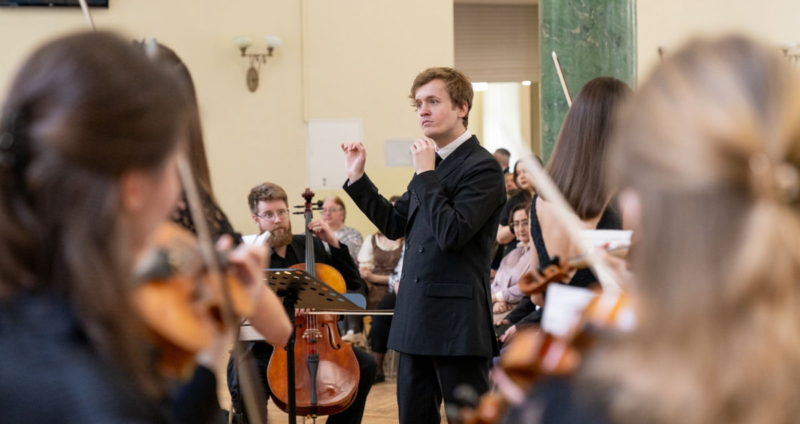
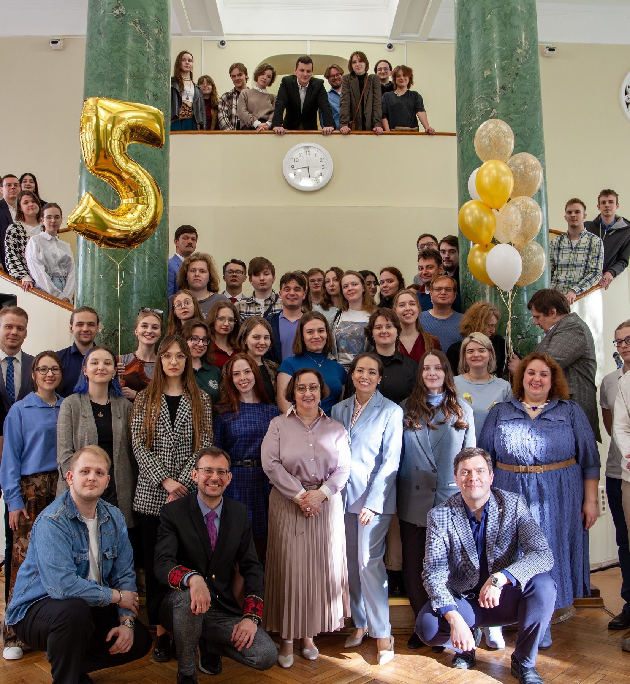
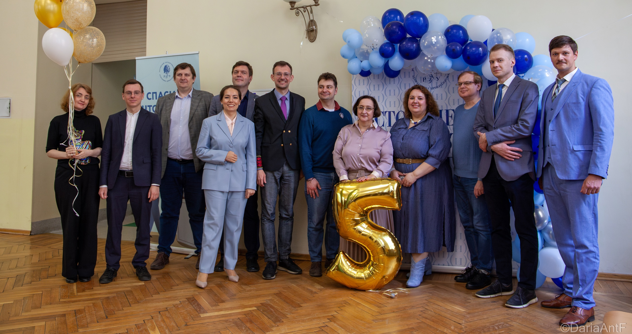
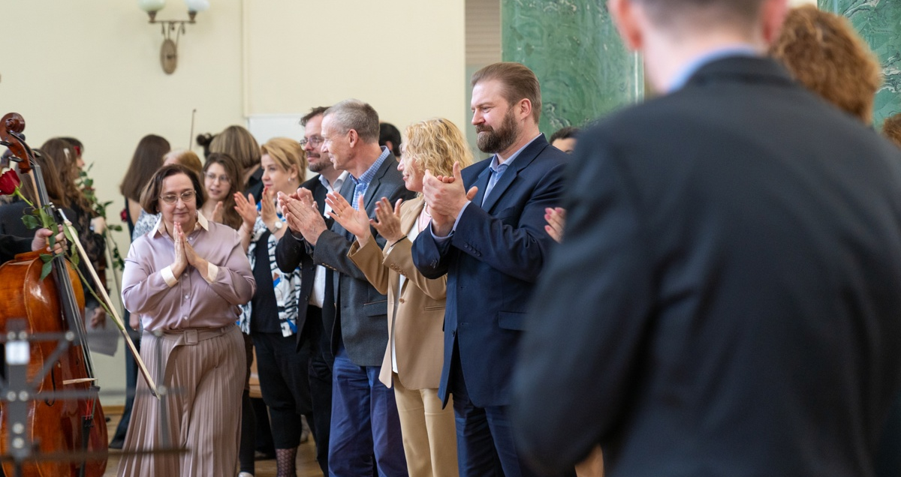
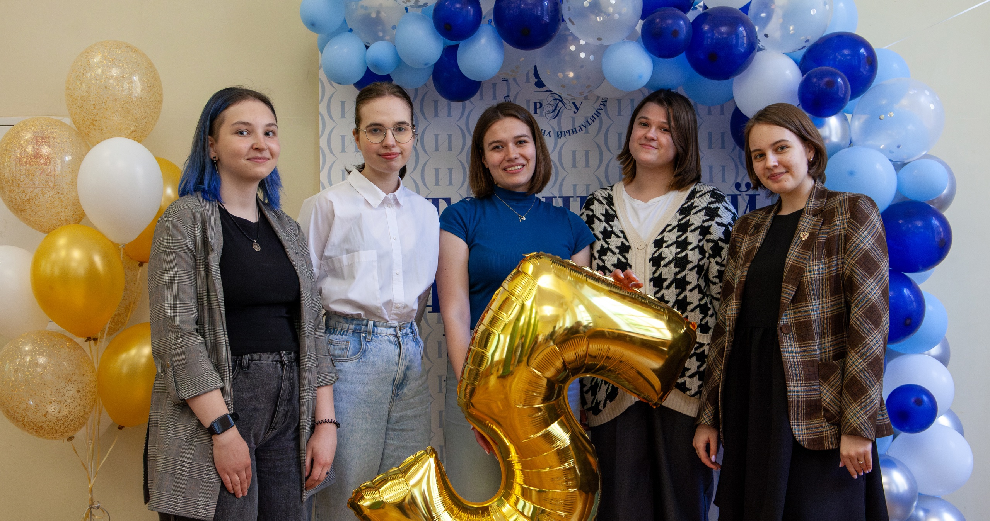
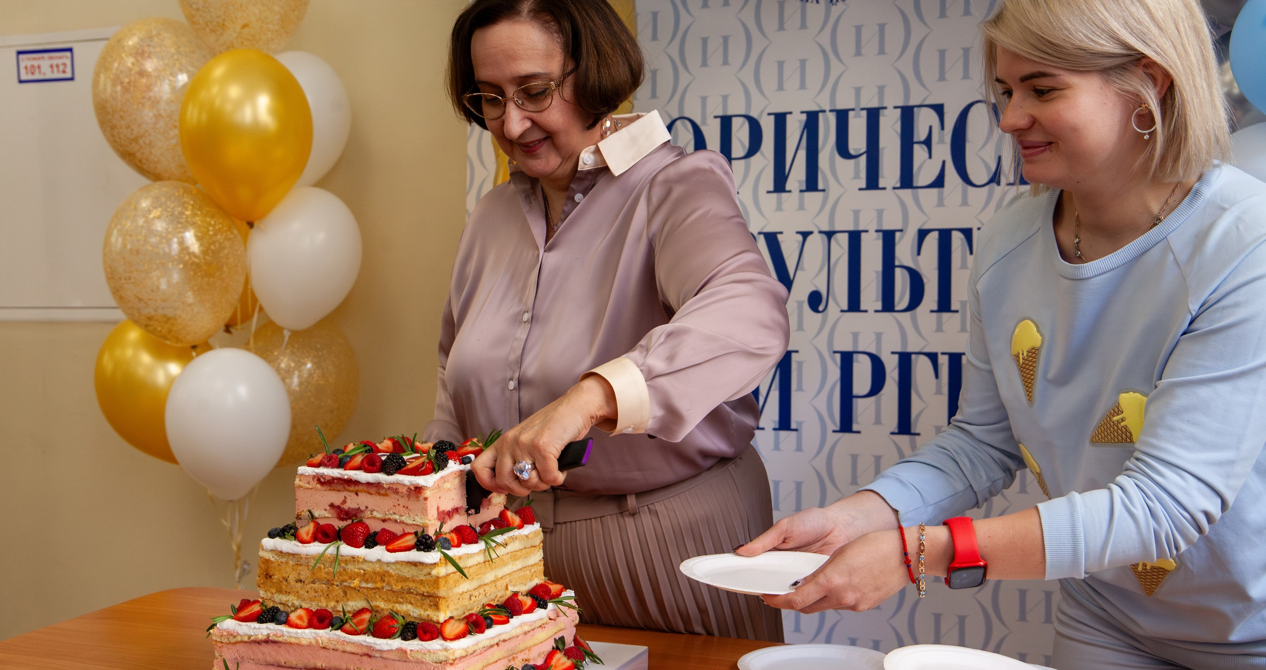
Исторический факультет: нам – 5 лет!

Slide 5

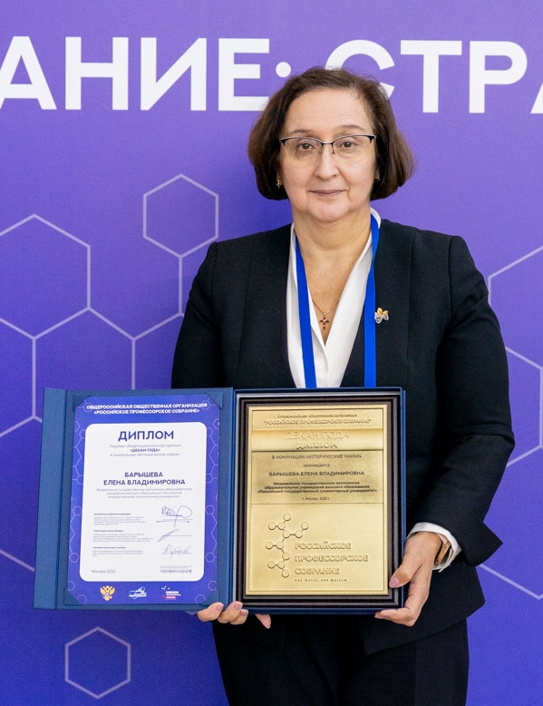
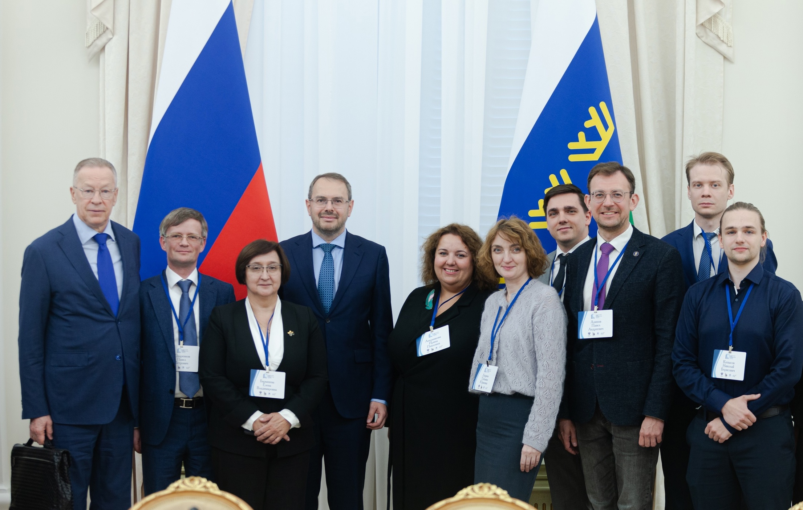
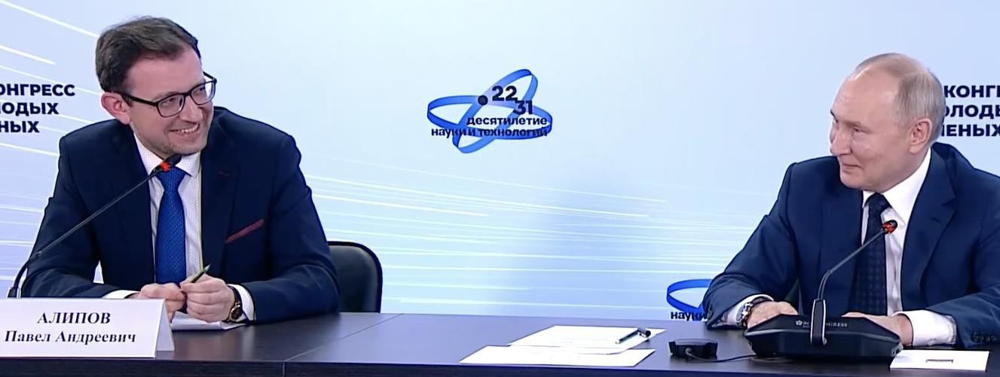
Научная жизнь
Развитые научно-педагогические школы в области истории России, всеобщей истории, истории Латинской Америки, истории исторической науки, исторического краеведения
Ежегодные научные конференции: «Будущее нашего прошлого», «Память и идентичность», «Стены и мосты», «Чтения им. Н.И. Басовской» и др.
Российские учёные с мировыми именами

Slide 6
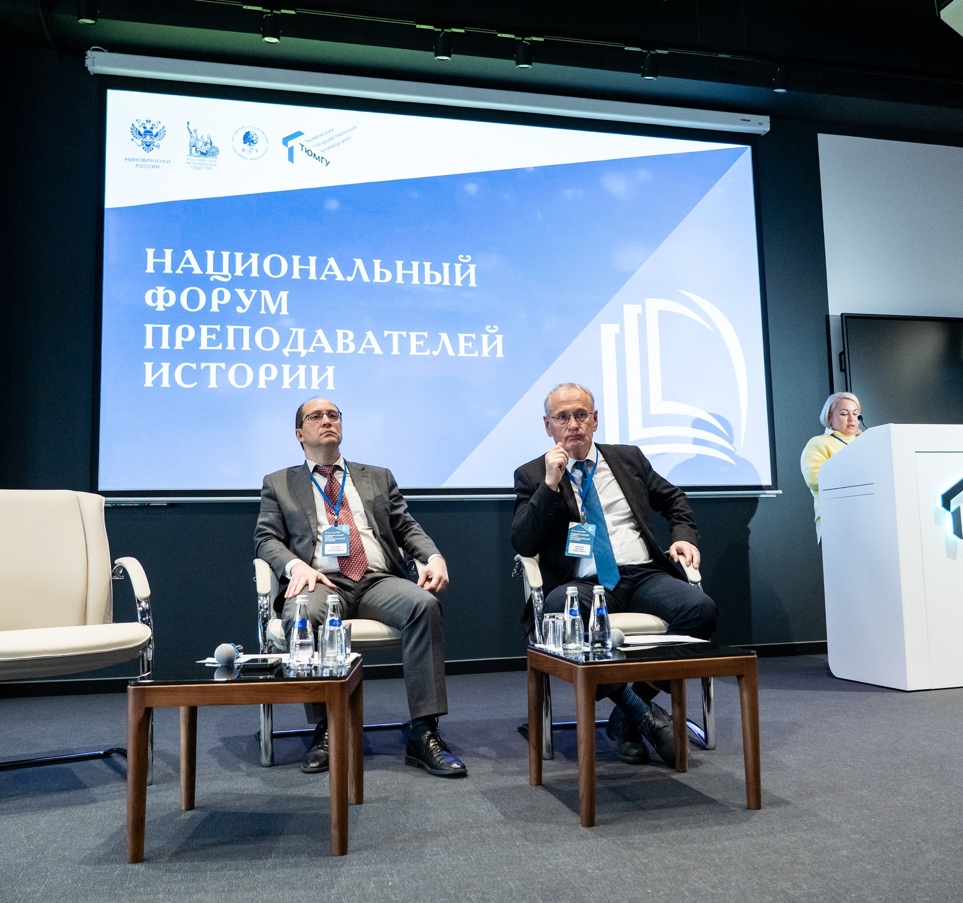
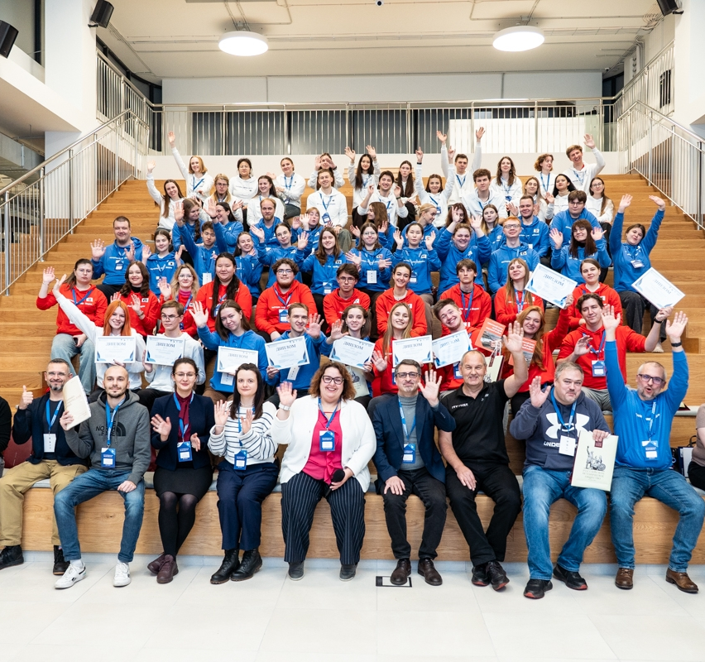
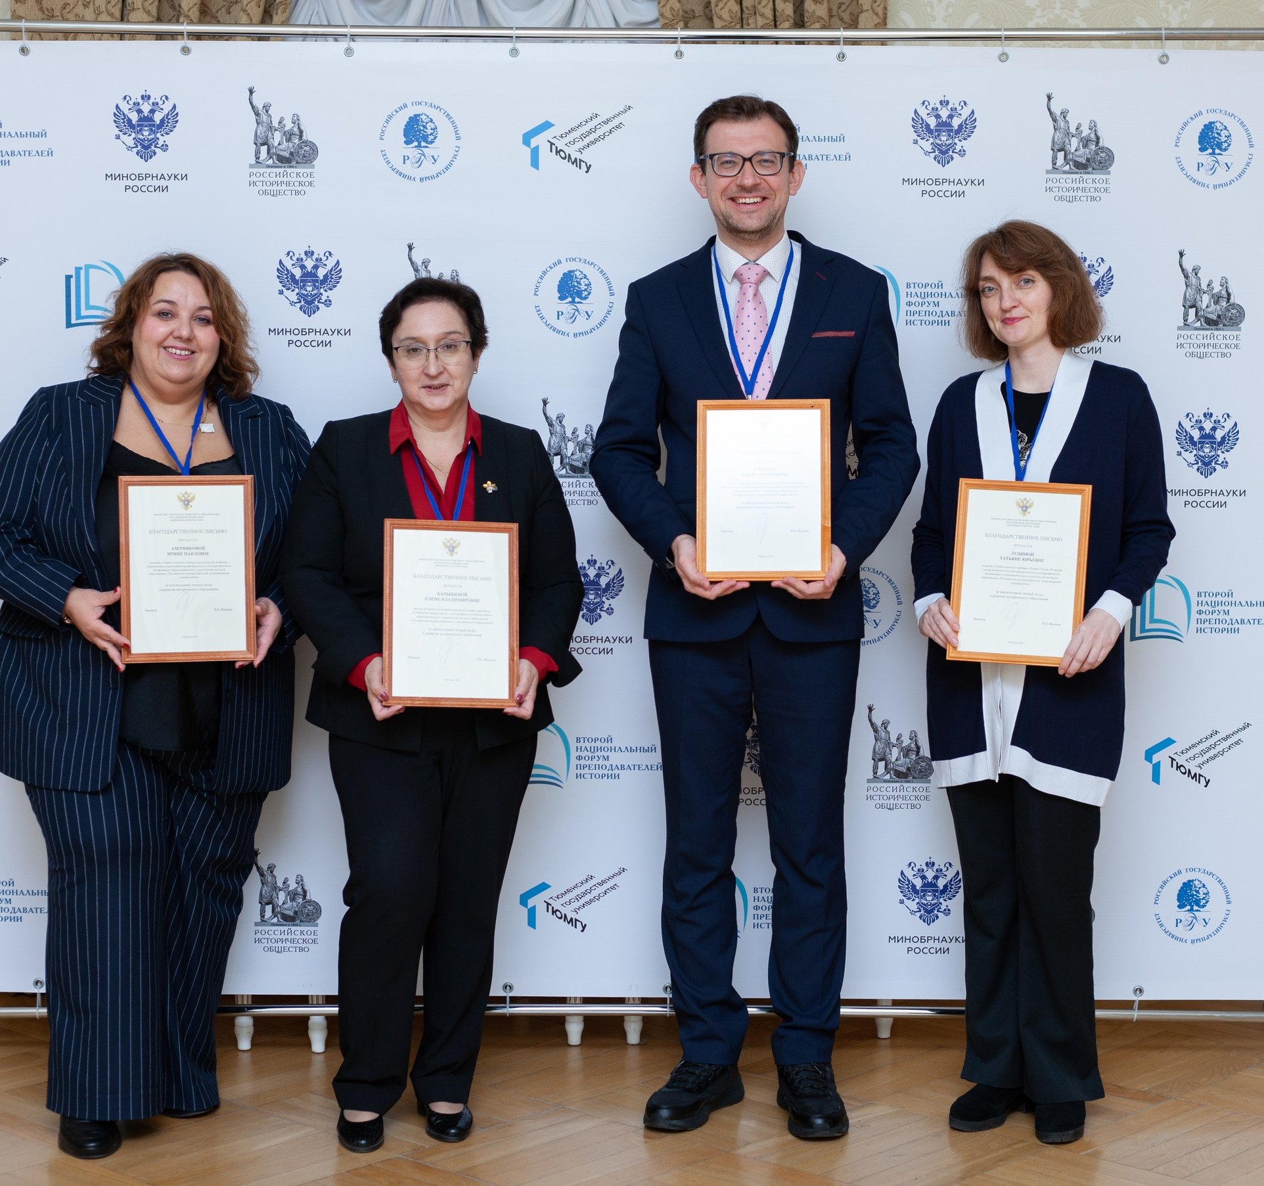
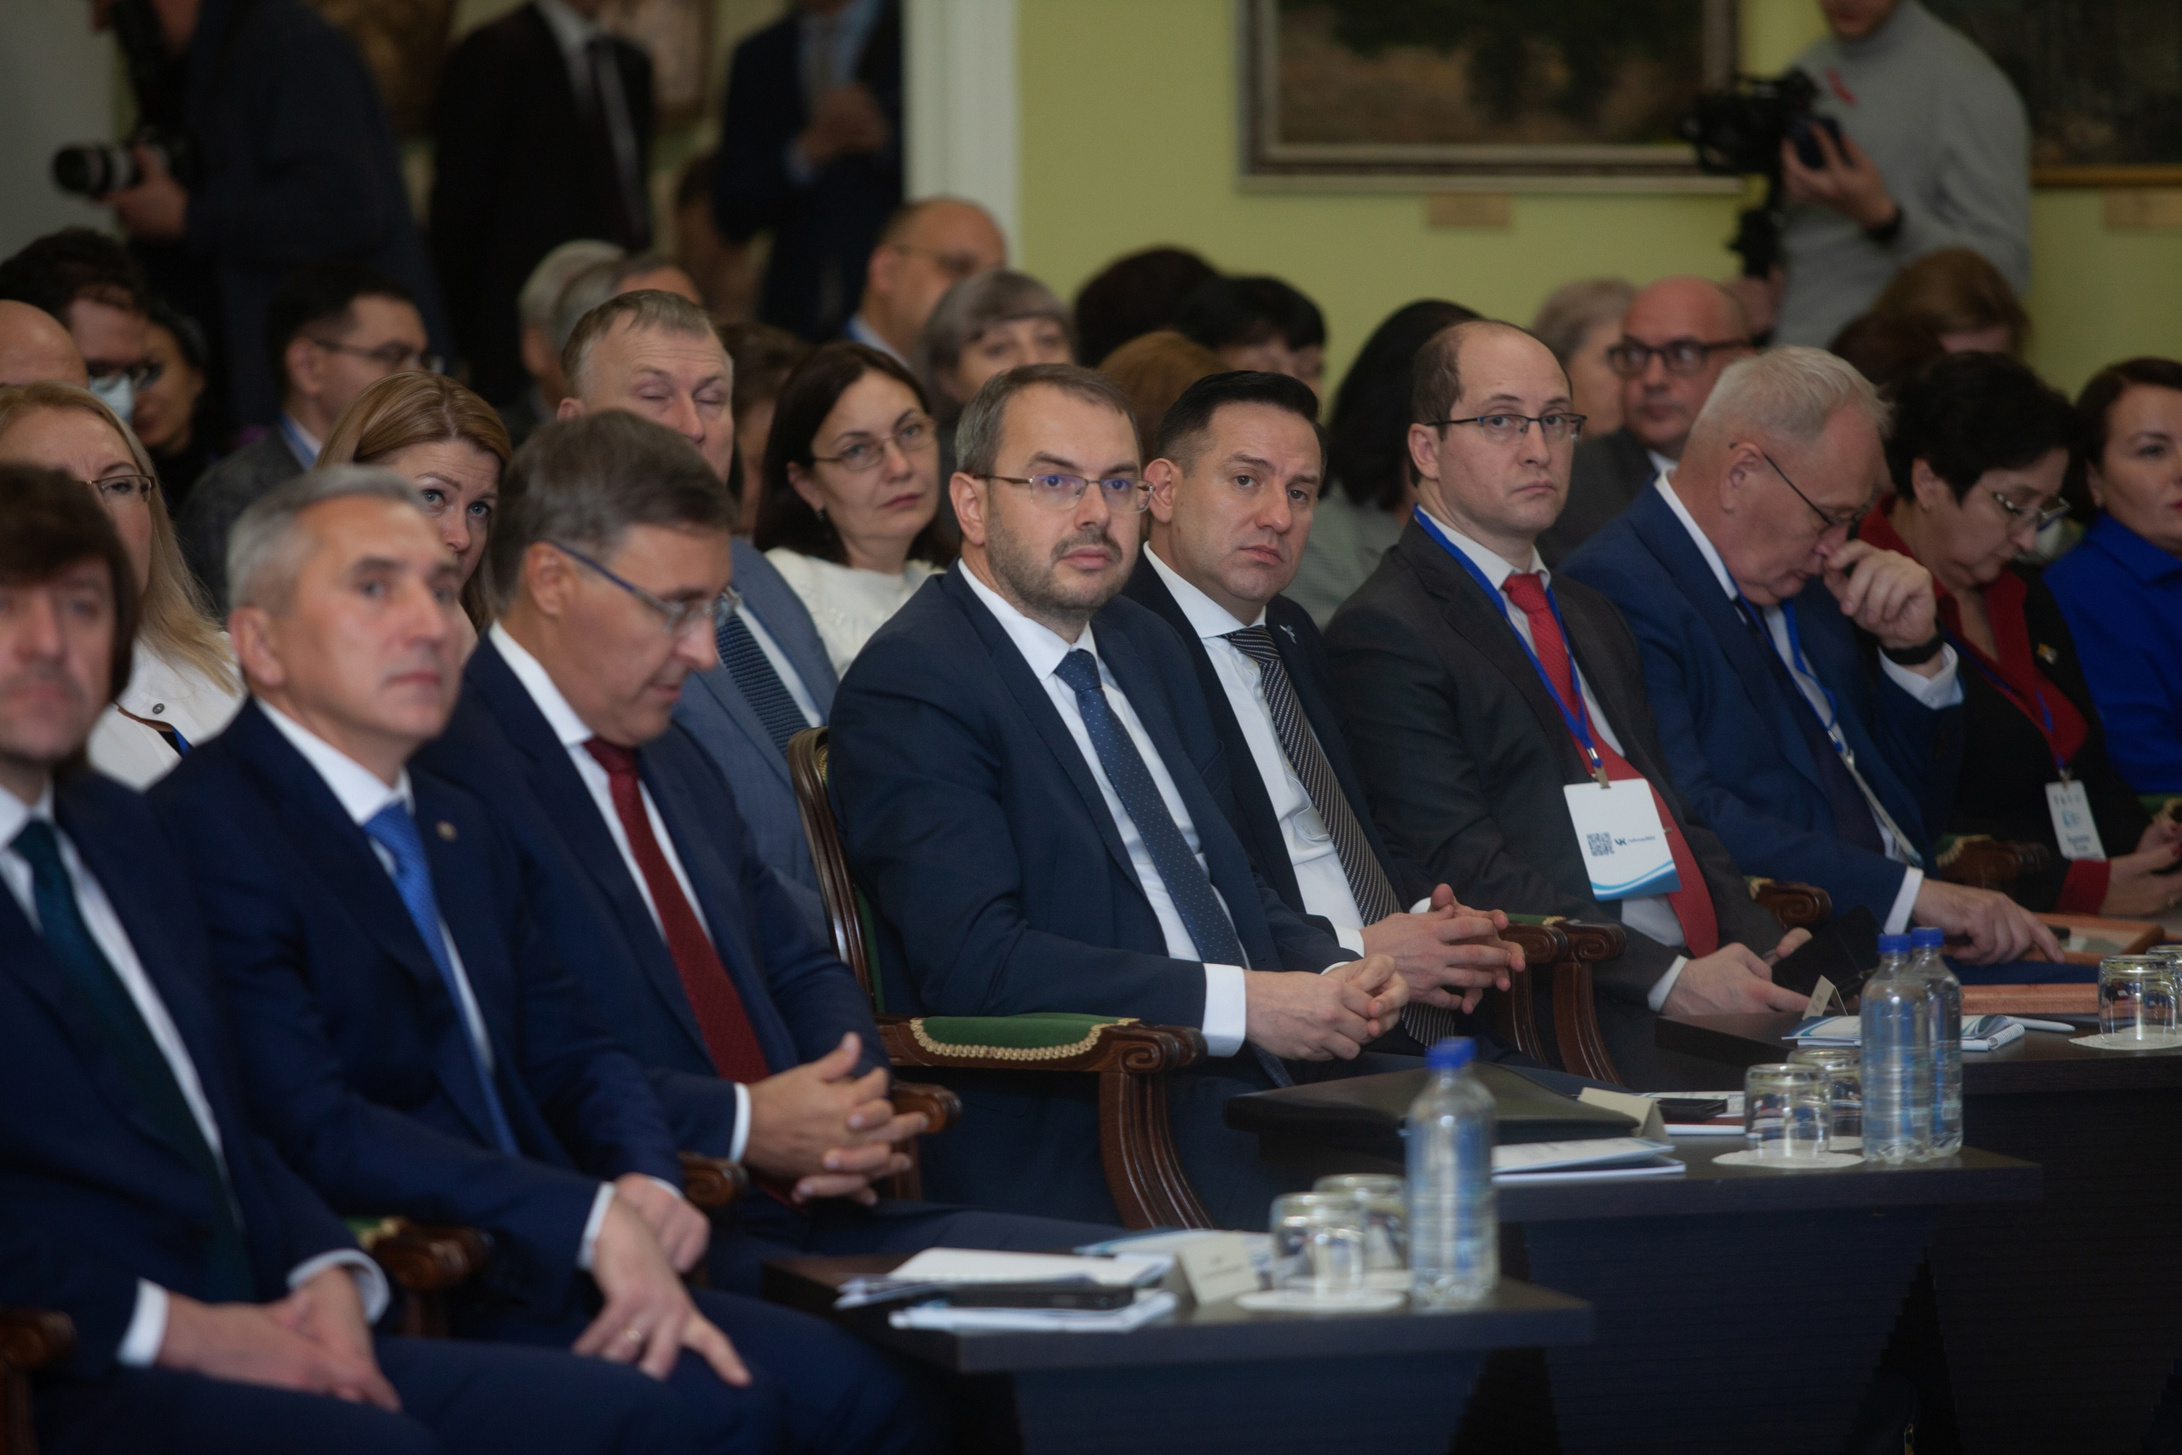
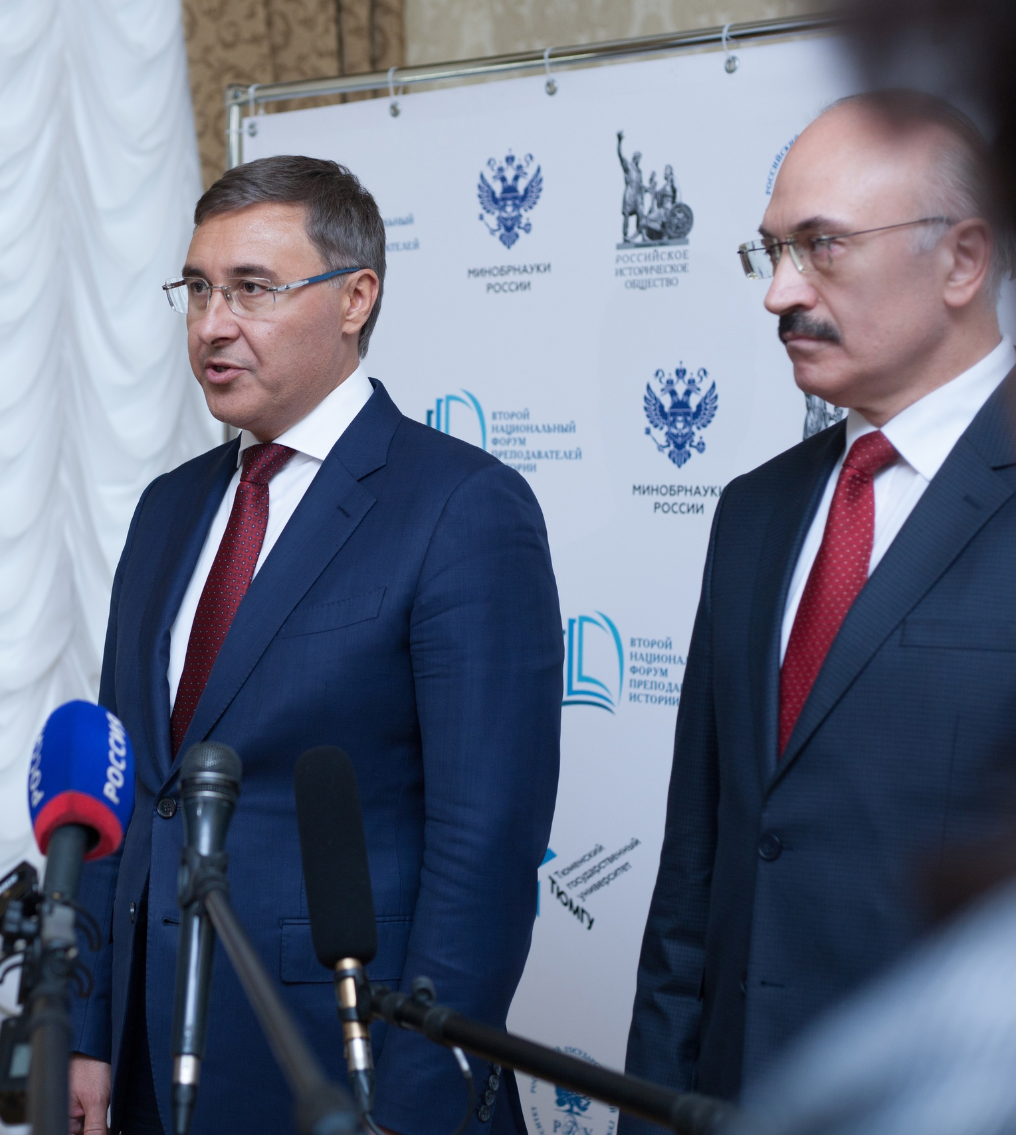
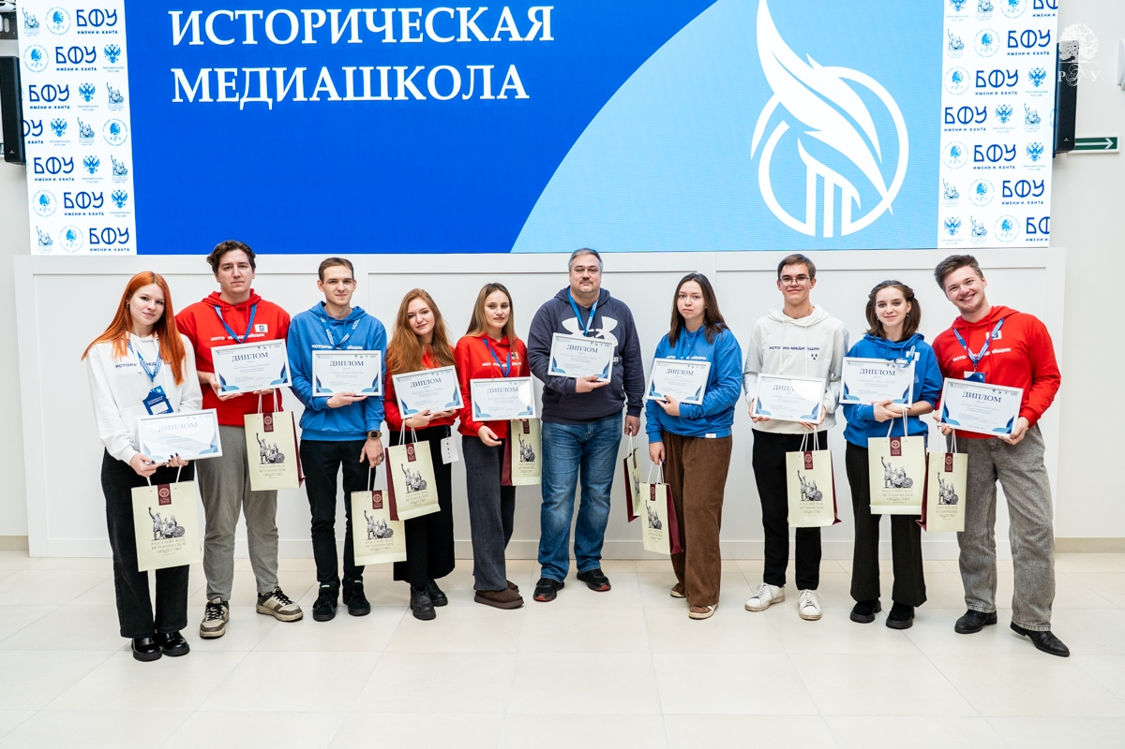
Национальный форум преподавателей истории Историческая медиашкола Всероссийский конкурс «История страны – история регионов» Экспертиза учебников и учебных пособий Канал в Телеграме и Максе: «Историческая правда»
Исторический факультет реализует мероприятия государственного задания:

Slide 7

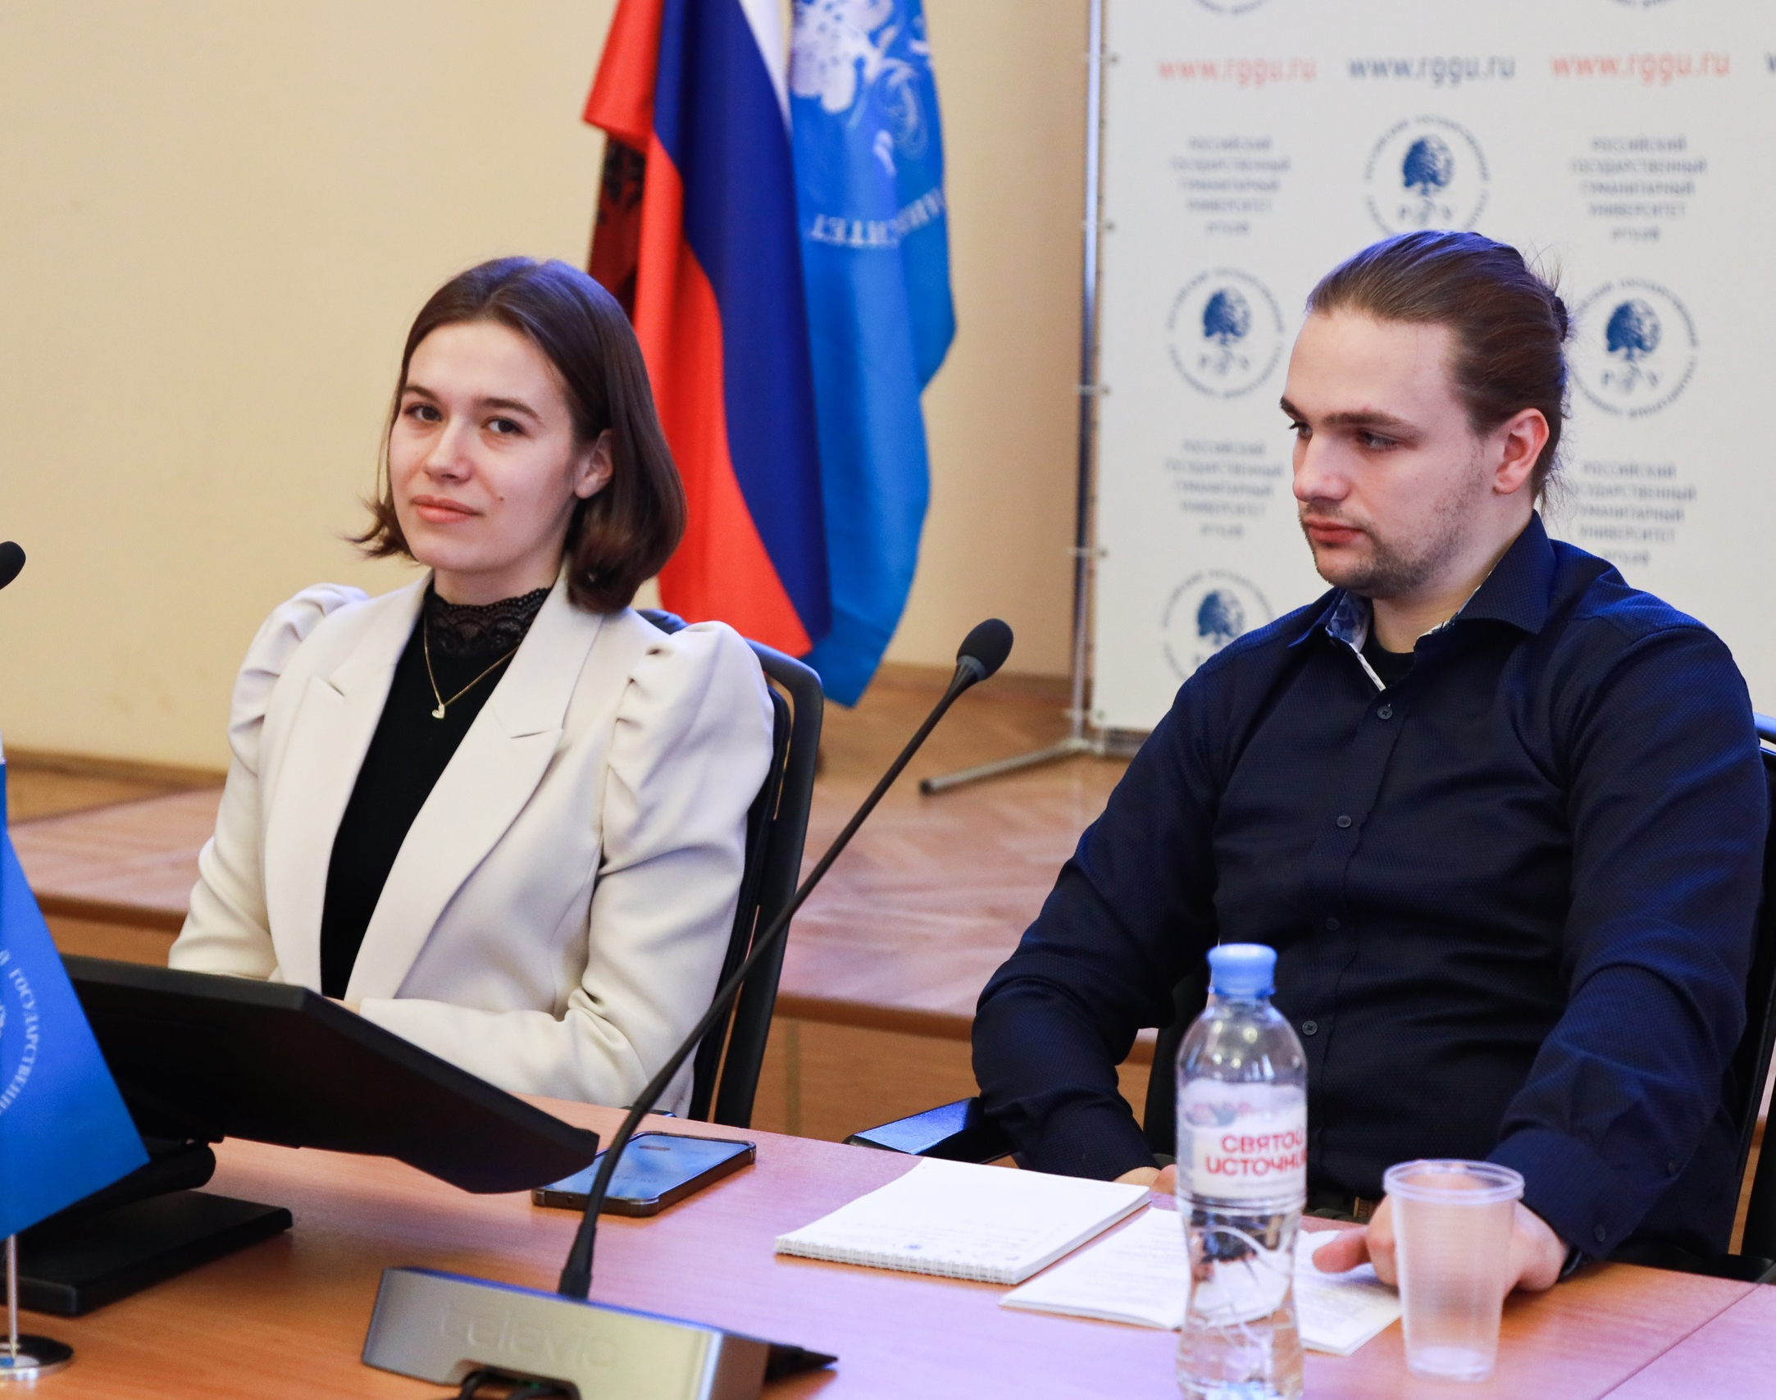
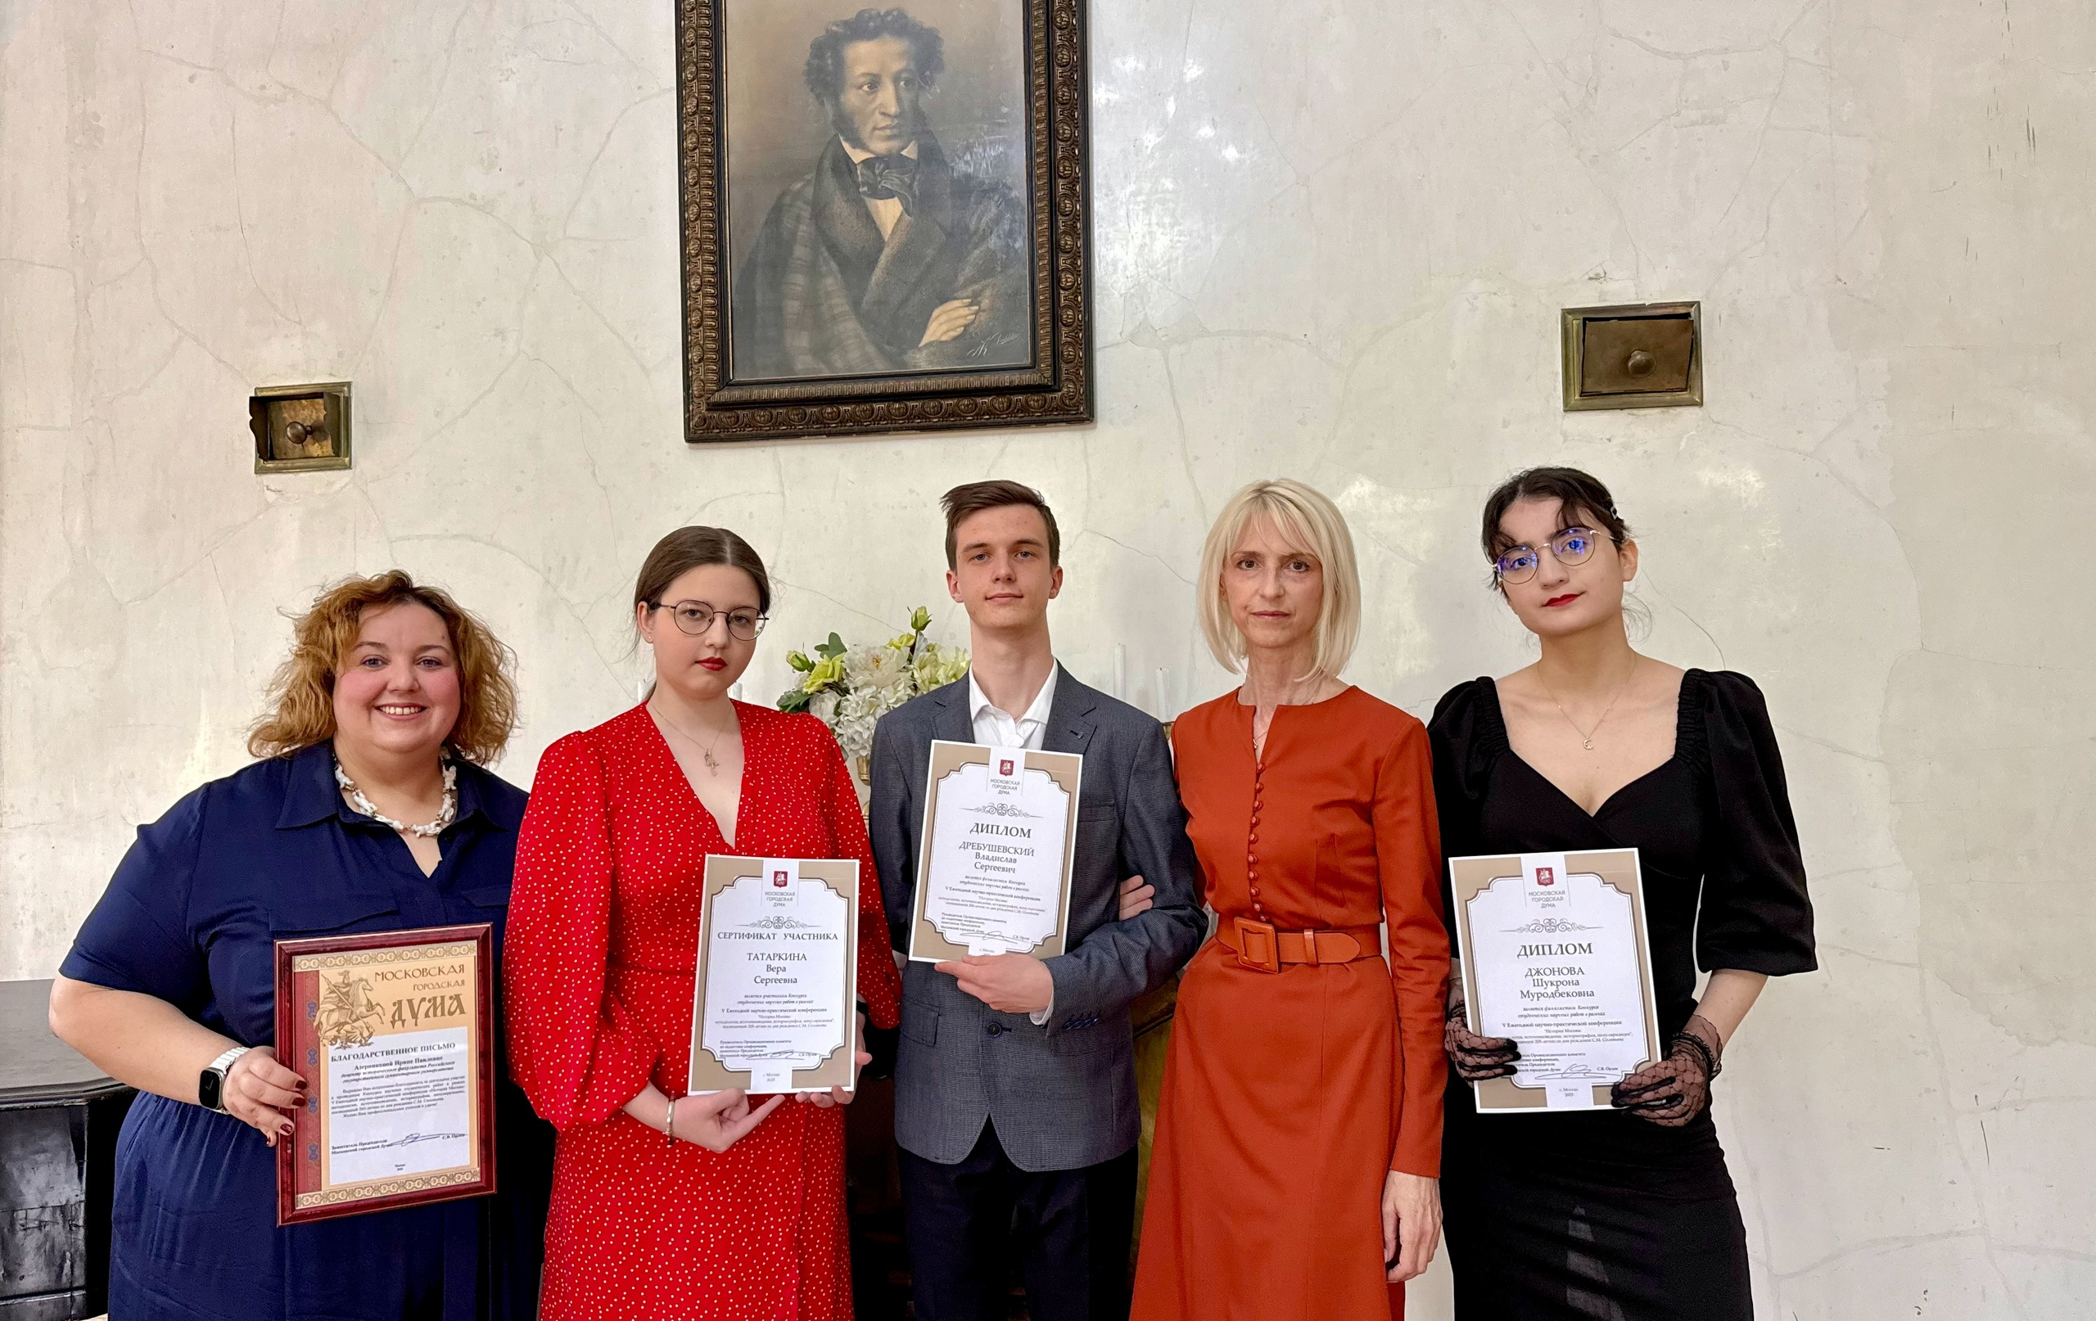
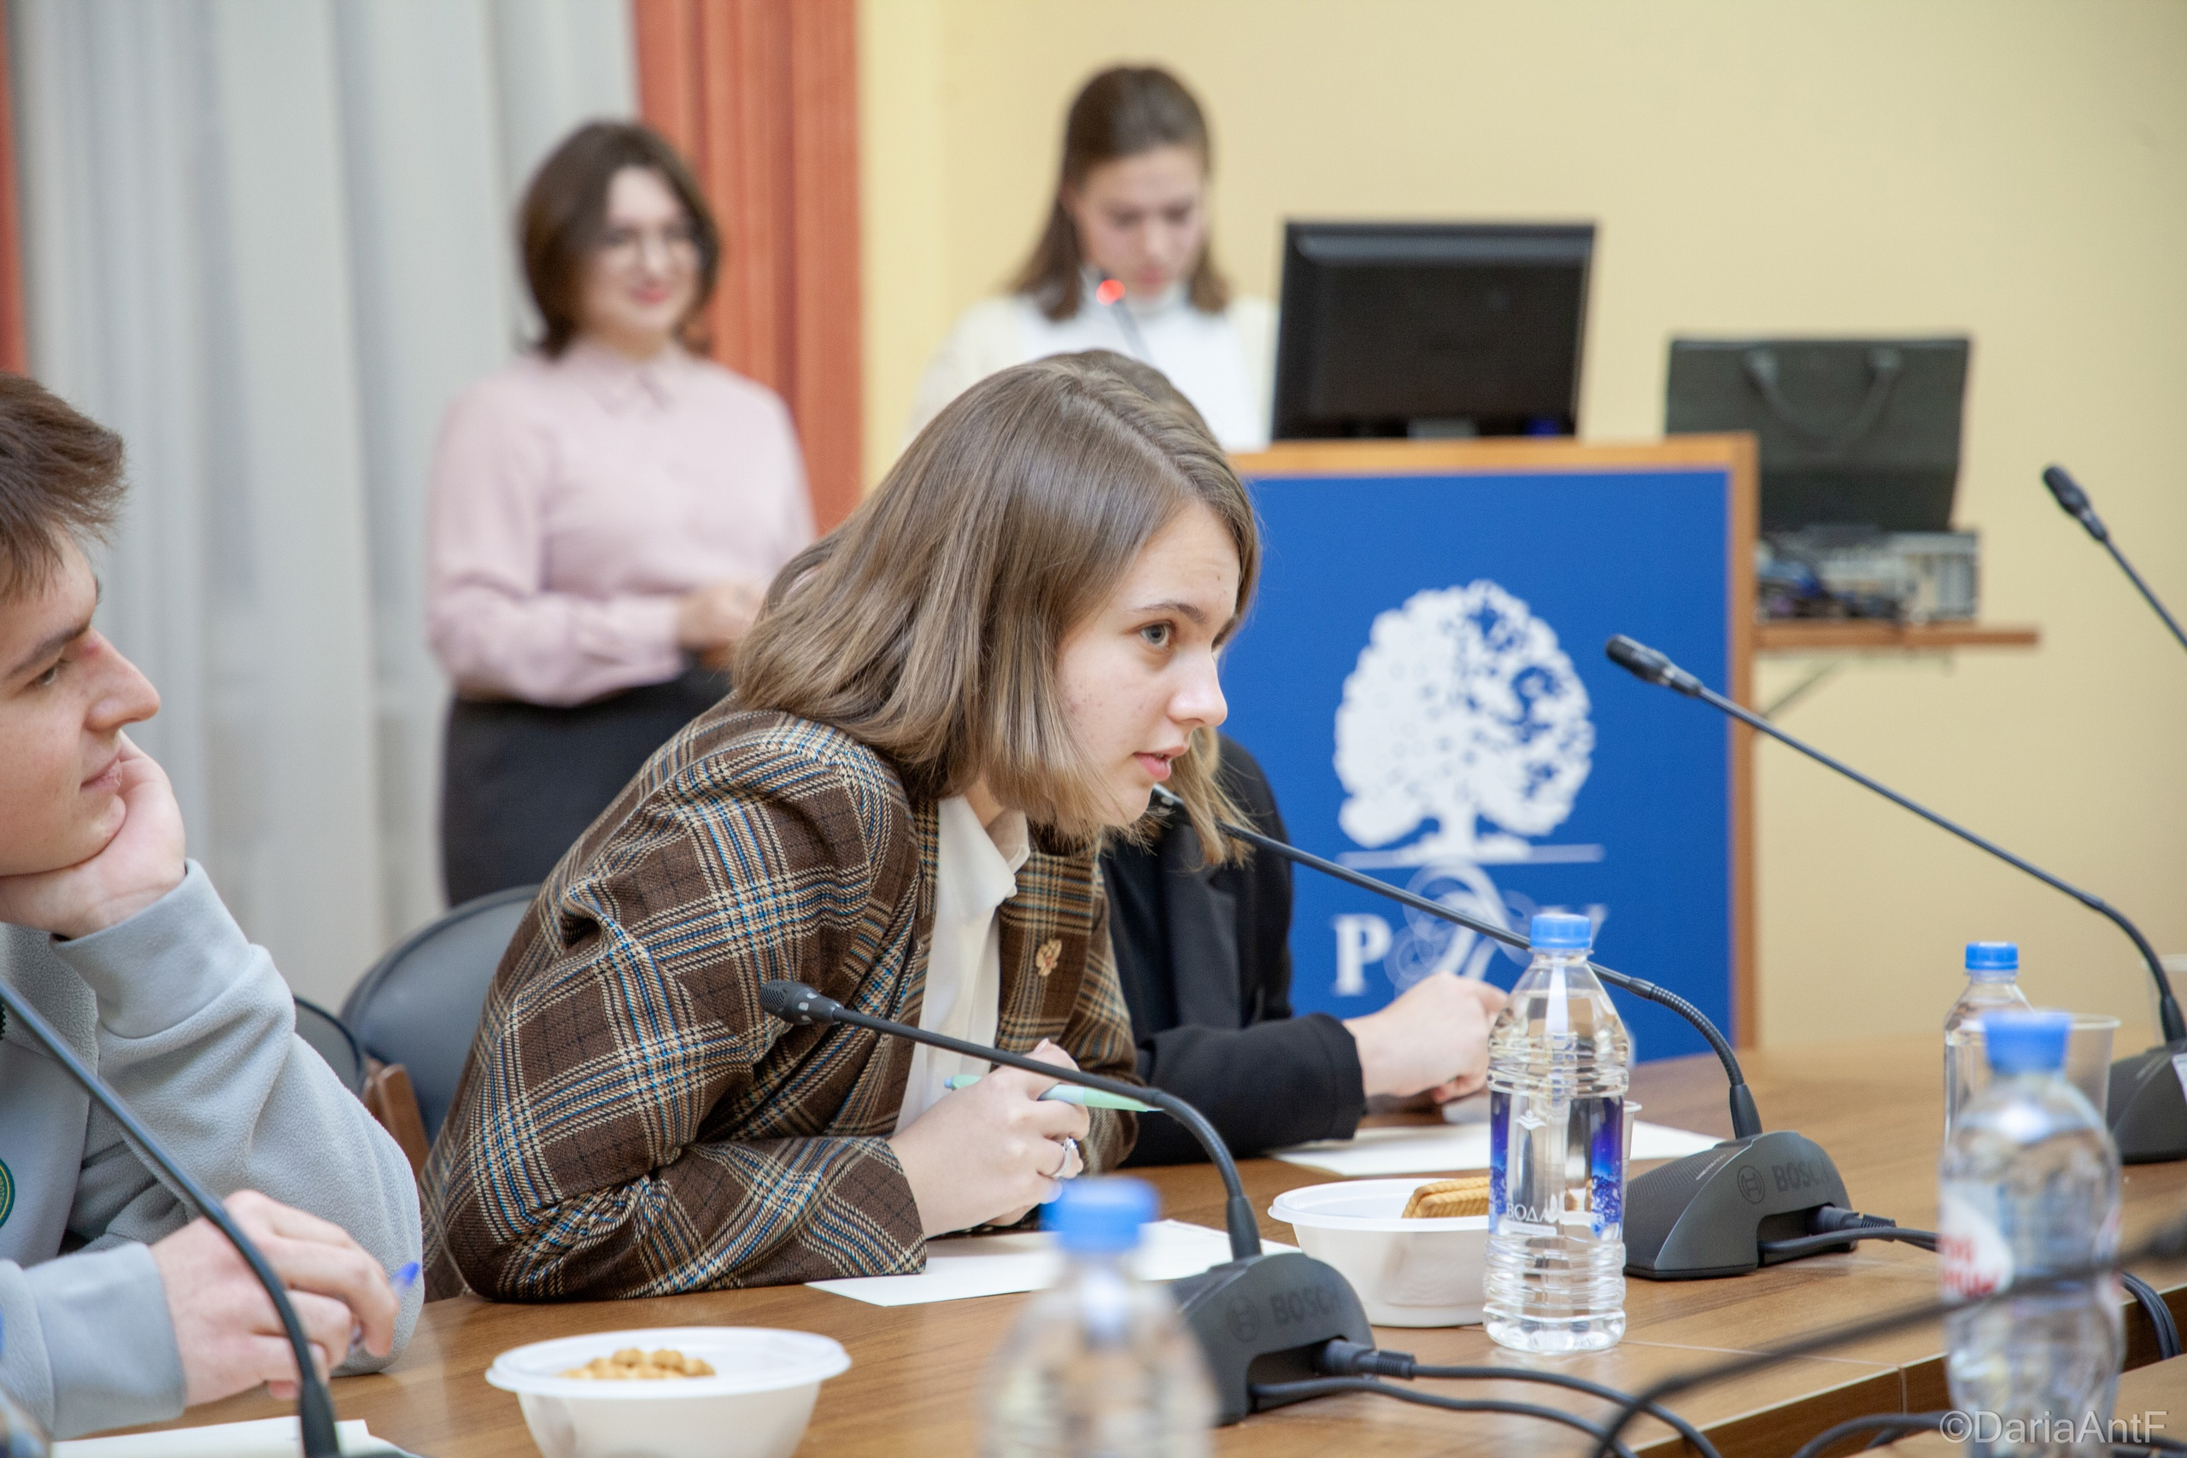

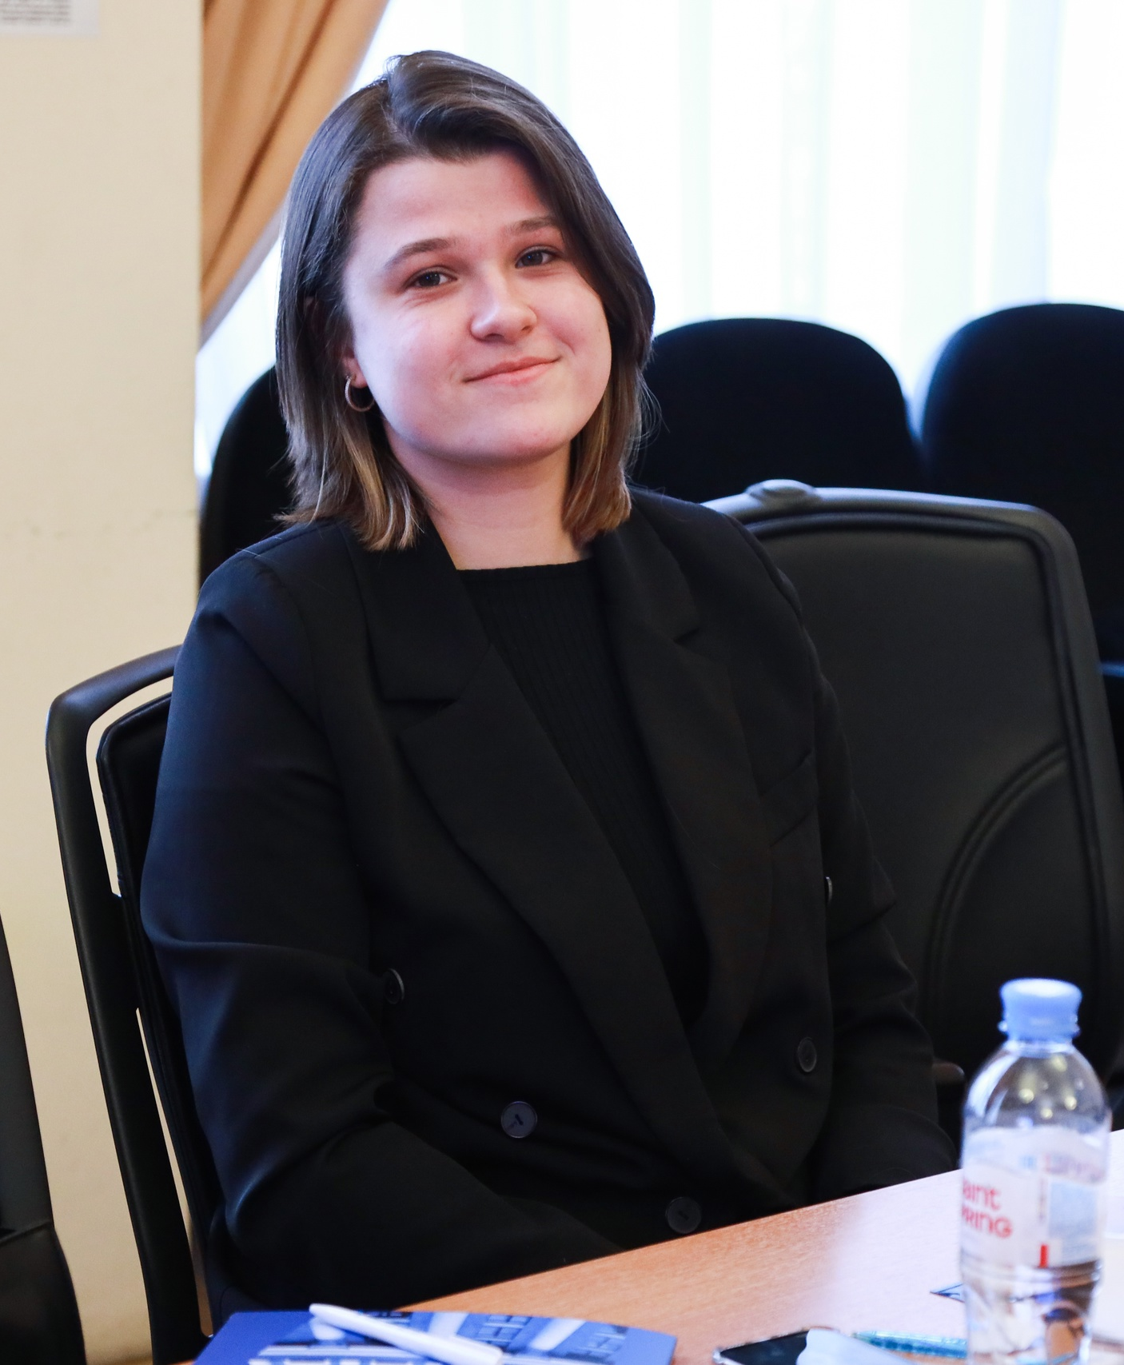
Студенческая наука
Ежегодные студенческие научные конференции, например, «Историческая наука завтрашнего дня»
Публикации исследовательских работ лучших студентов
Встречи, лекции, мастер-классы с ведущими специалистами и известными учёными
Студенческие научные объединения и семинары
Выездные мероприятия в Государственной публичной исторической библиотеке, Российском историческом обществе, ГЦМСИРи др.
Участие в научных конференциях в разных городах России (Екатеринбург, Казань, Нижний Новгород, Смоленск и др.)

Slide 8
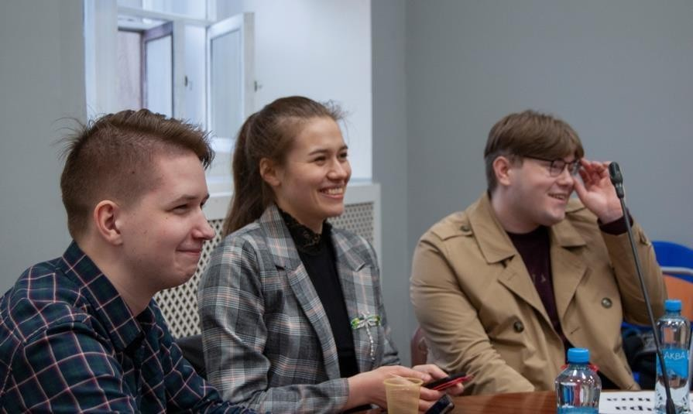

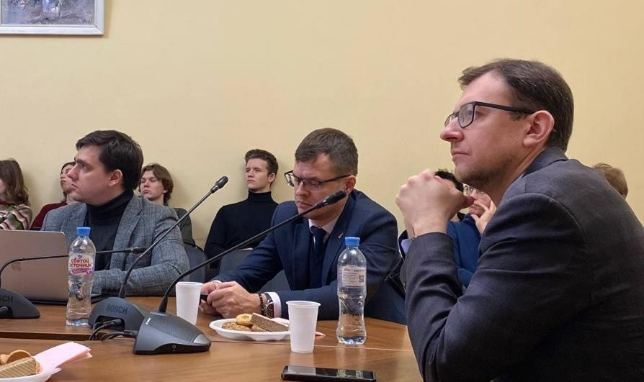
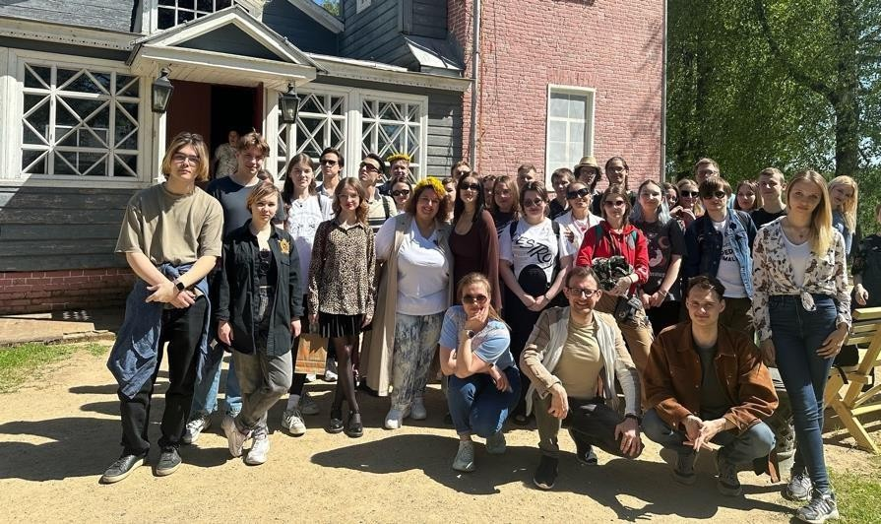
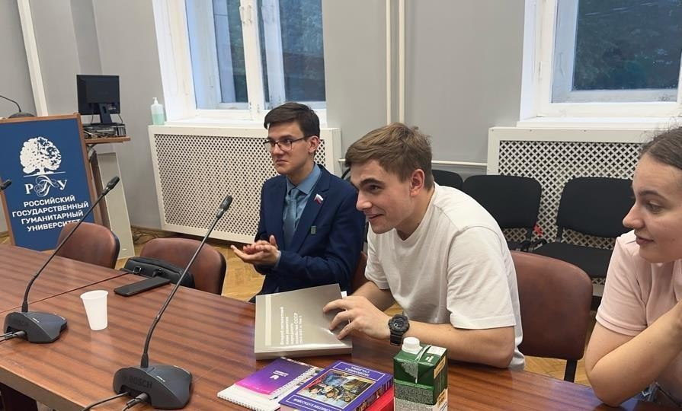
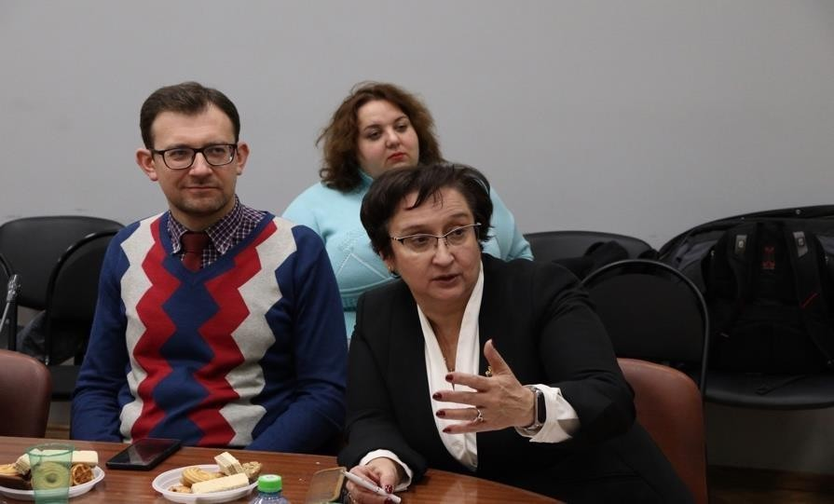
Студенческие научные общества
Клуб молодых историков
Советская повседневность
Лаборатория Новой Локальной истории
История российского чиновничества
Вспомогательные исторические дисциплины
Методы и тексты
Лёд и пламя истории
Древневековье
КиноКлуб

Slide 9

46.03.01 История, профили:
История – 28 бюджетных мест, 65 мест по договору;
Историческое краеведение – 14 бюджетных мест, 15 мест по договору (с дополнительной квалификацией в сфере государственного и муниципального управления);
41.03.02 Регионоведение России (очное-заочное):
Историко-культурное развитие регионов России (с дополнительной квалификацией в сфере государственного и муниципального управления) – 10 мест по договору
41.03.06 Публичная политика и социальные науки:
Публичная политика и социальные науки – 4 бюджетных места, 16 мест по договору; (с дополнительной квалификацией в сфере государственного и муниципального управления)
История современной России – 20 бюджетных мест, 15 мест по договору (с дополнительной квалификацией в сфере государственного и муниципального управления);
История и культура стран Латинской Америки – 8 бюджетных мест, 15 мест по договору;
Археология – 12 бюджетных мест, 15 мест по договору;
История международных отношений – 18 бюджетных мест, 35 мест по договору;

Slide 10
46.03.01 История:
РУССКИЙ ЯЗЫК
ИСТОРИЯ
41.03.02 Регионоведение России (очно-заочное):
РУССКИЙ ЯЗЫК
41.03.06 Публичная политика и социальные науки:
РУССКИЙ ЯЗЫК
ИНОСТРАННЫЙ ЯЗЫК / ИСТОРИЯ
ИНОСТРАННЫЙ ЯЗЫК / ОБЩЕСТВОЗНАНИЕ
ОБЩЕСТВОЗНАНИЕ / ИНОСТРАННЫЙ ЯЗЫК
ИСТОРИЯ
ОБЩЕСТВОЗНАНИЕ
Вступительные испытания
(ЕГЭ)
для бакалавриата

Slide 11
Археологическая практика

Slide 12
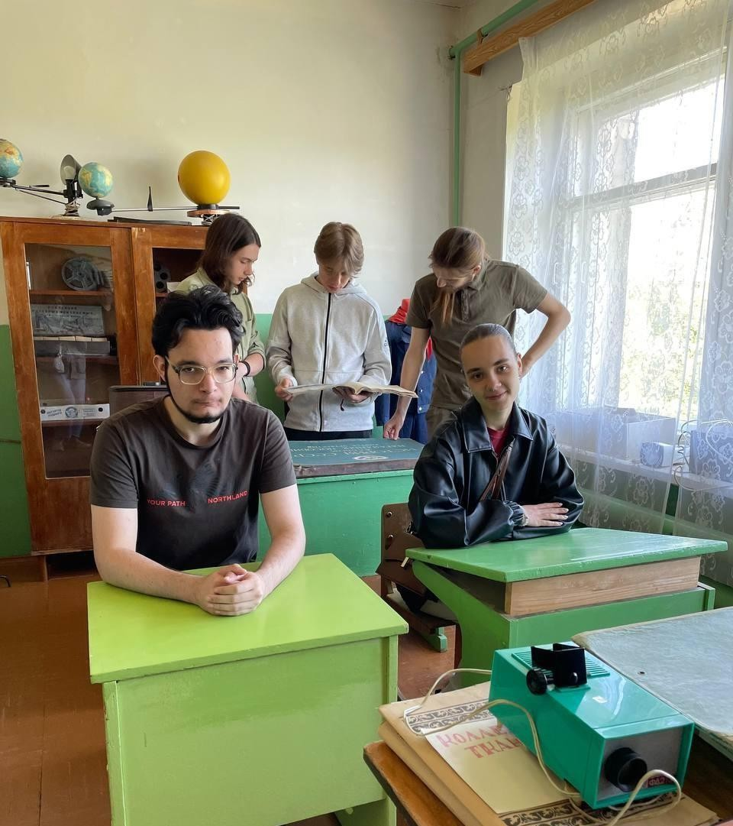
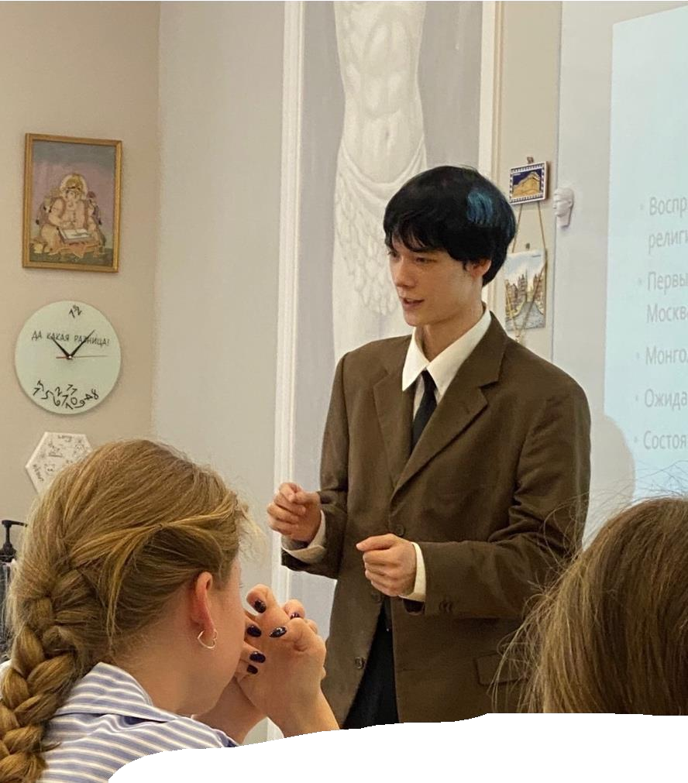
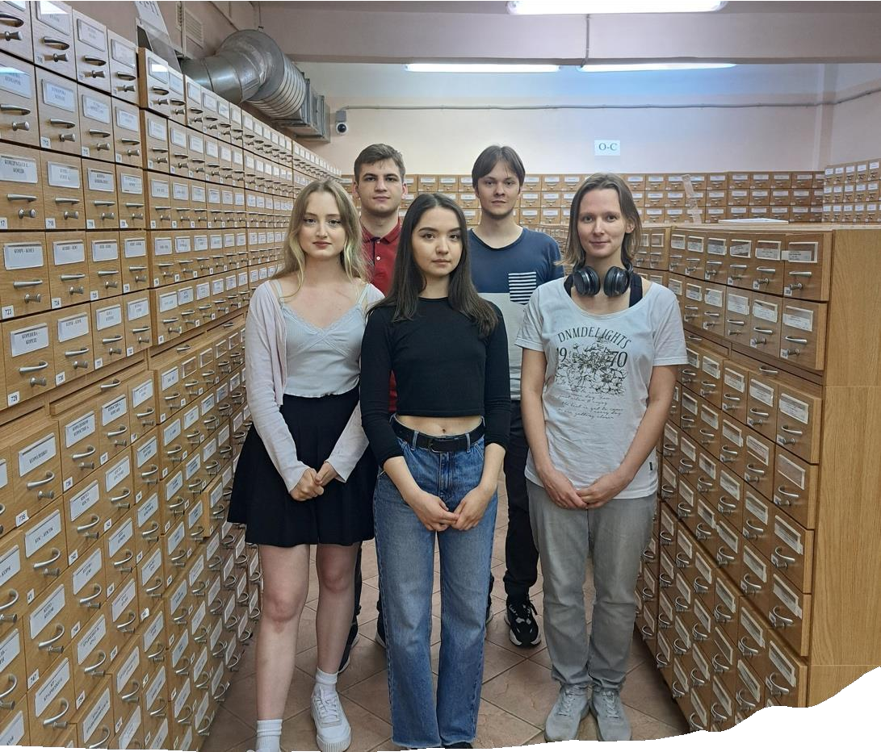

Архивная, педагогическая и исследовательская практики

Slide 13
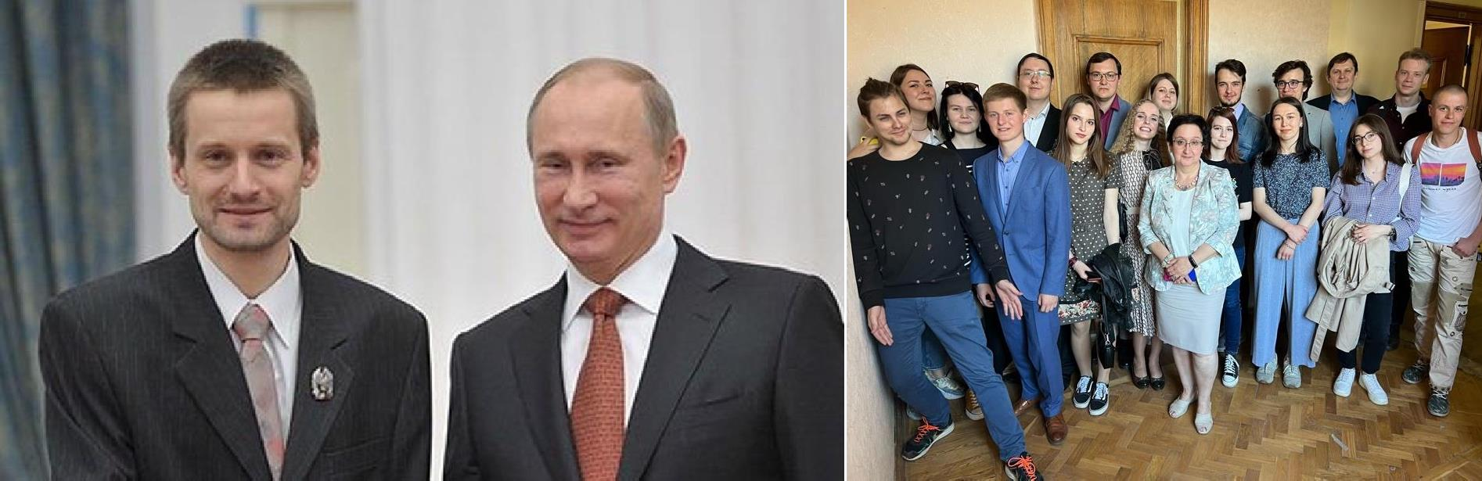
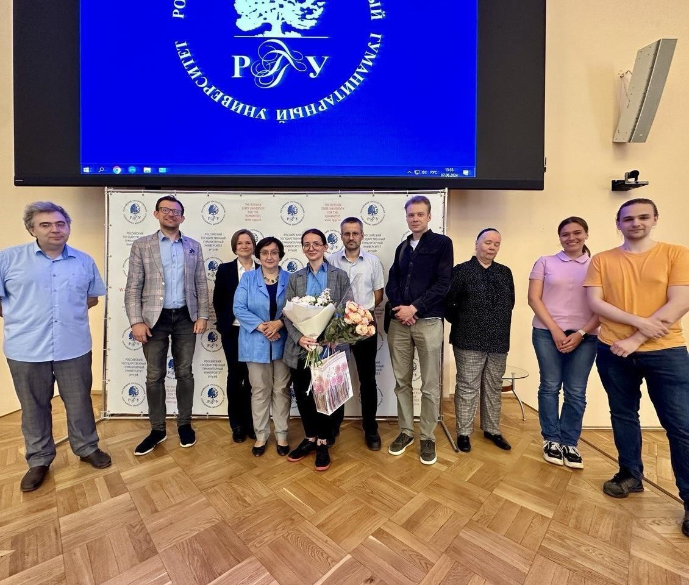
Направление: История
Специализированные курсы:
историческая психология, история повседневности, лаборатория исторического исследования, историческое интернет- проектирование, современная российская историческая публицистика, история повседневности, историческая
география, историческая цивилиография, символика российской государственности и др.;
Экспертное понимание истории и развитие современных информационных технологий
28 бюджетных мест ВСЕГО:
Отдельная квота – 3
Особая квота – 3
Целевая квота - 3
Основные бюджетные места – 19
Платные места: 65

Slide 14
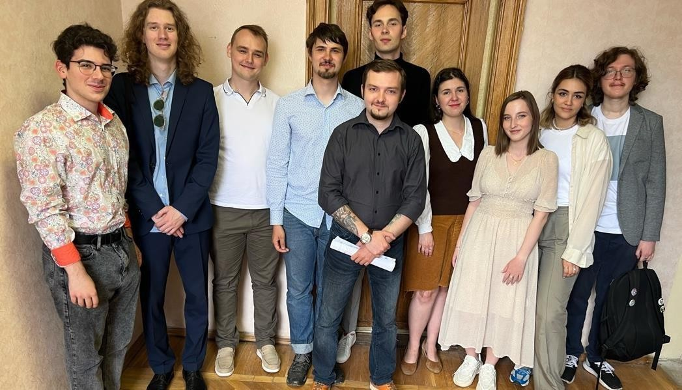
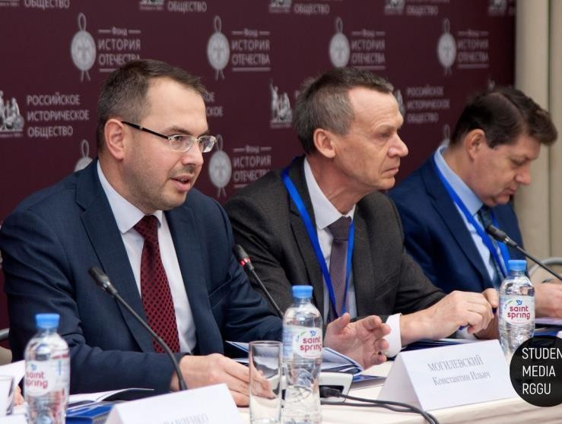

История
современной России
Направление:
Подготовка специалистов по истории современной России, способных работать в экспертно-аналитических структурах, органах власти, издательских центрах, на телевидении, в СМИ, в учебных заведениях
Специализированные курсы: публичная история, история и современнная
организация государственных учреждений
России, региональная история России, гуманитарные исследования в современной России, методы коммуникативного анализа в
исторических исследованиях и др.
Научно-исследовательская деятельность с использованием архивных документов
Два иностранных языка
20 бюджетных мест ВСЕГО:
Отдельная квота – 3
Особая квота – 3
Основные бюджетные места – 16
Платные места: 15

Slide 15
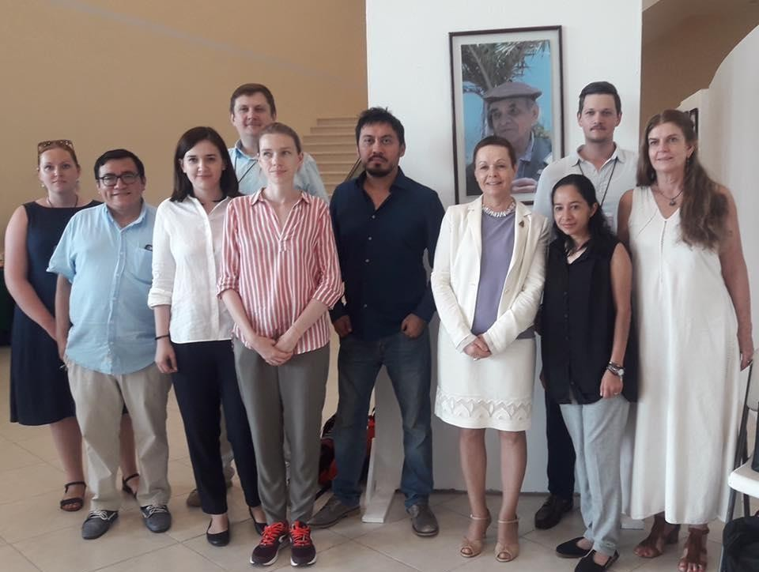
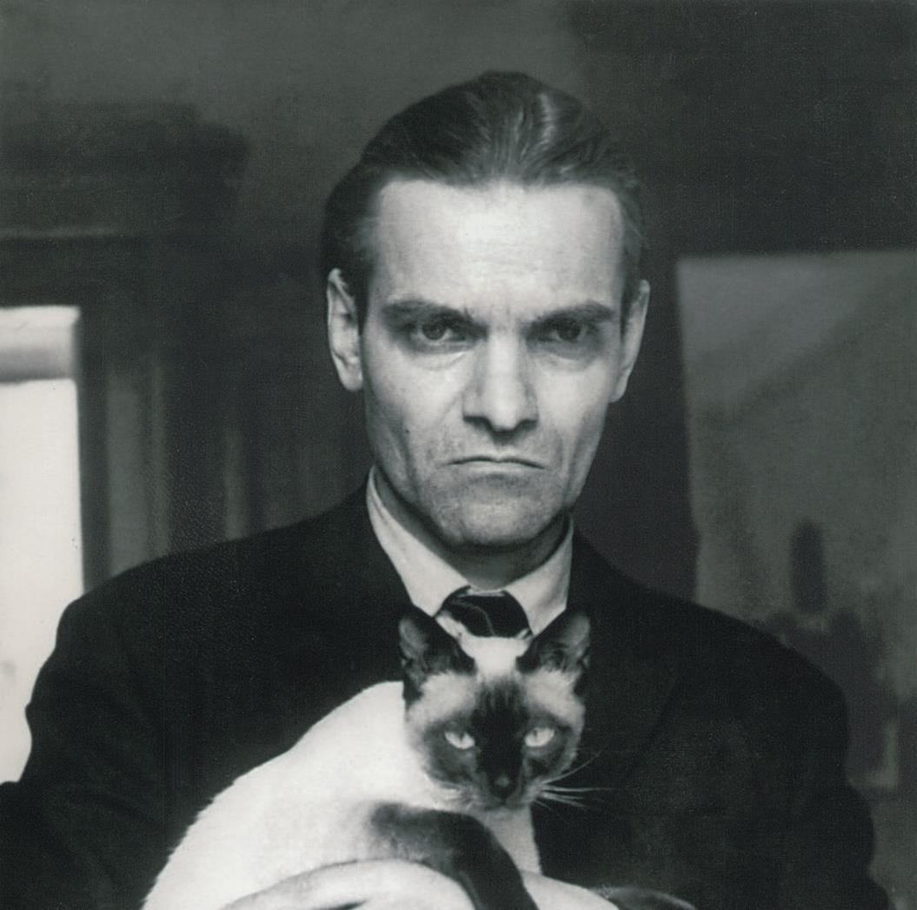
Направление:
История и культура Латинской Америки
Образовательная программа основана на научной школе великого российского американиста Юрия
Валентиновича Кнорозова, дешифровавшего в середине ХХ в. иероглифическую письменность майя.
Создана ученицей Ю.В. Кнорозова
д.и.н., проф. Г.Г. Ершовой
Специализированные курсы: история доколумбовых цивилизаций Америки, история Испании, история латинской Америки в колониальную эпоху, история латинской Америки в XIX-XX вв., общество и государство в
странах латинской Америки, источники по истории открытия и завоевания
Америки, эпиграфика майя и др.
Исследовательская практика в филиале РГГУ в Гватемале или в
Центре исследований майя им. Ю.В. Кнорозова в Мексике
Базовый язык программы –
Испанский (с 1 по 4 курс)
8 бюджетных мест ВСЕГО:
Отдельная квота – 0
Особая квота – 0
Основные бюджетные места – 8
Платные места: 15

Slide 16
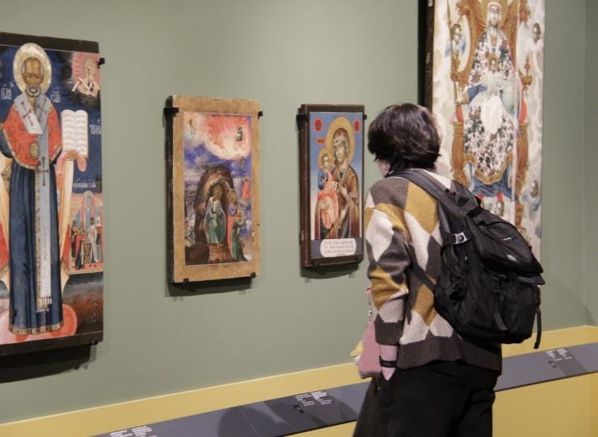
Направление: Историческое краеведение
Кафедра москвоведения, краеведения и региональной истории активно сотрудничает с музеем Москвы, музеем-усадьбой Останкино и Кусково, музеем архитектуры им. А.В. Щусева и др.
Кафедра ведет широкую экскурсионно- туристическую работу, вовлекая в нее студентов со всех факультета Историко- архивного института.
Историческое краеведение в РГГУ – это
14 бюджетных мест ВСЕГО:
Отдельная квота – 2
Особая квота – 1
Основные бюджетные места – 11
Платные места: 15
многолетняя
академика С.О.
научная
Шмидта,
традиция сильная
Выпускники имеют возможность развивать
свою профессиональную деятельность в
историко-архивоведческая школа и современные инновации в образовательном процессе
федеральных органах исполнительной власти
(Министерства и ведомства), органах администрации и управления объектами
культурного и природного наследия
федерального и регионального значения, научно-исследовательских институтах, образовательных организациях,
общественных организациях, архивах, библиотеках, музеях, экскурсионных бюро,
туристических компаниях, СМИ и др.
Специализированные
курсы: литературное Москвы и дело и охрана
историческое краеведение,
и
история
Подмосковья, музейное
памятников России, теория и методика экскурсионного дела, русская усадебная культура, краеведение и новая локальная история, Лаборатория историко- краеведческого исследования и др.

Slide 17

Направление:
Программа нацелена на подготовку востребованных специалистов в области истории международных отношений, способных на основе фундаментальных знаний в области отечественной и всеобщей истории комплексно анализировать основные тенденции в развитии дипломатических отношений между различными государствами, понимать исторические процессы глобального и регионального уровней, которые влияли в различные периоды на эволюцию международных отношений, проводить экспертную оценку международных политических, экономических и социо-культурных проектов.
История международных отношений
18 бюджетных мест ВСЕГО:
Отдельная квота – 2
Особая квота – 3
Основные бюджетные места – 13
Платные места: 35
Два иностранных языка (первый – английский, второй по выбору –
немецкий, испанский, французский)
История международных отношений,
История и теория дипломатии, История внешней политики России, Отношения с Центральной и Восточной Европой и др.
Выпускники смогут работать в международных организациях различного профиля, в журналистике, в переводческой и просветительской деятельности

Slide 18

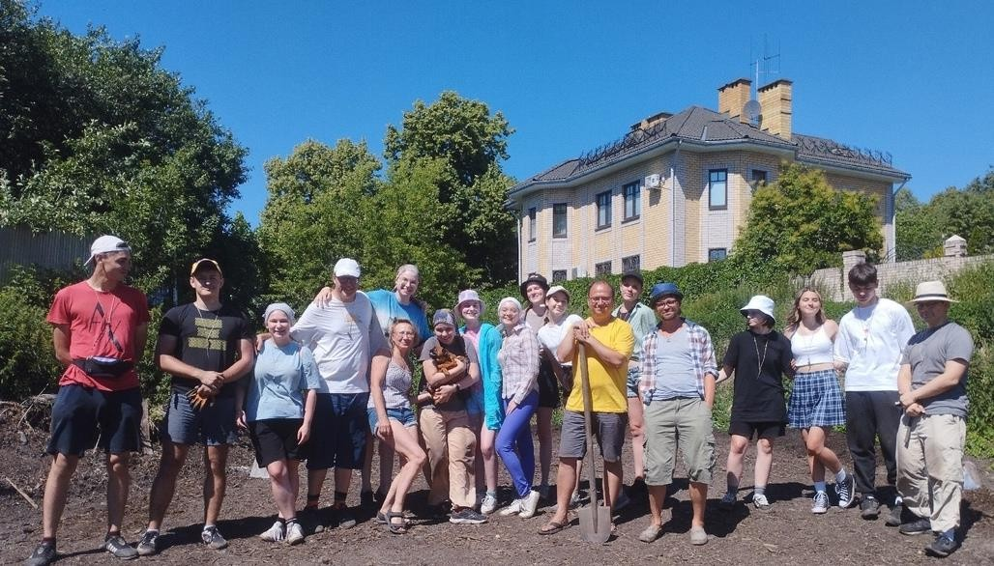
Наши партнеры:
Институт Российской
археологии академии
наук, Государственный
исторический Новгородский заповедник
Фонд развития
музей, музей-
науки и
культуры «Таволга».
Современный археолог – это человек, обладающий знаниями в сфере
Среди изучаемых дисциплин:
Введение в историю первобытного общества и искусства, Археология Древнего Востока, Классическая археология, Средневековая европейская археология, Эпиграфическая культура средневековой Руси, Археология доколумбовой Америки, Современные технологии в археологии, Современные методы изучения наскального искусства, Современная практика сохранения историко-культурного наследия, Музейное дело и археологическая реставрация и др.
информационных
технологий, современные
12 бюджетных мест ВСЕГО:
Отдельная квота – 2
Основные бюджетные места – 10
Платные места: 15
умеющий применять методики
исследования
и анализа
археологических
материалов,
тенденции
знающий исторической науки
основные
и археологической
Археологические практики проводятся
на древних
и средневековых памятниках России (Фанагория,
Гнездово, Великий Новгород и др.).

Slide 19
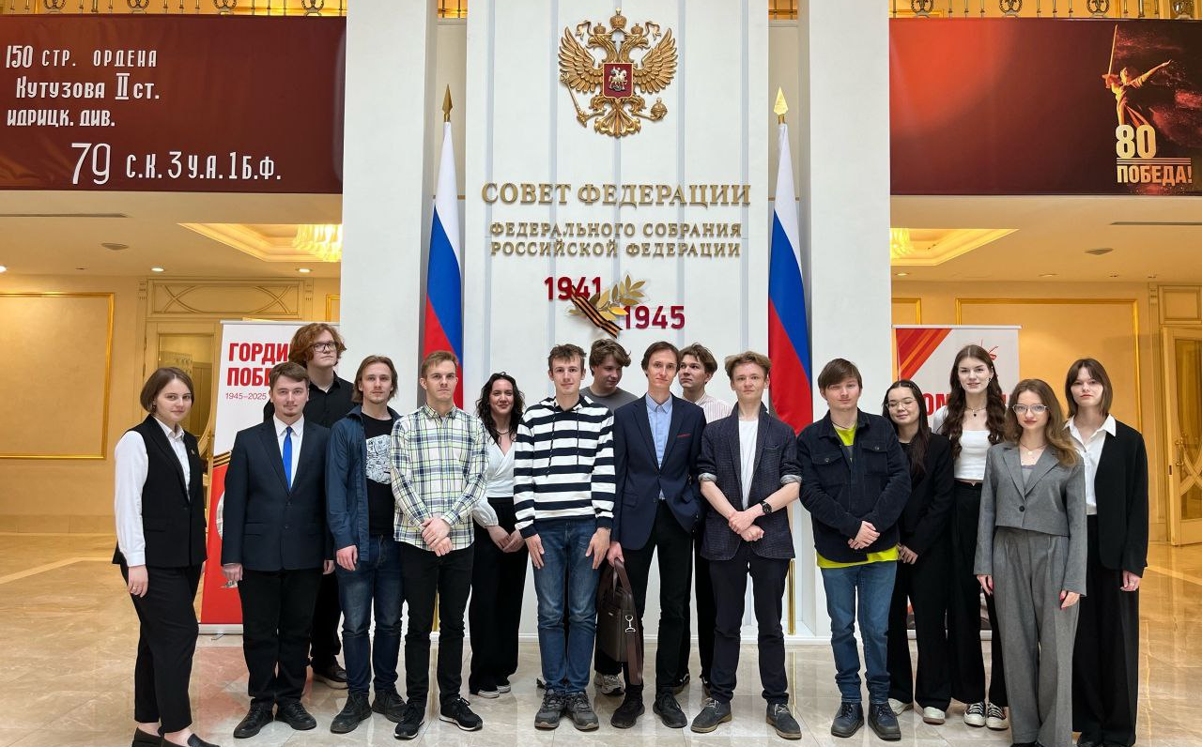
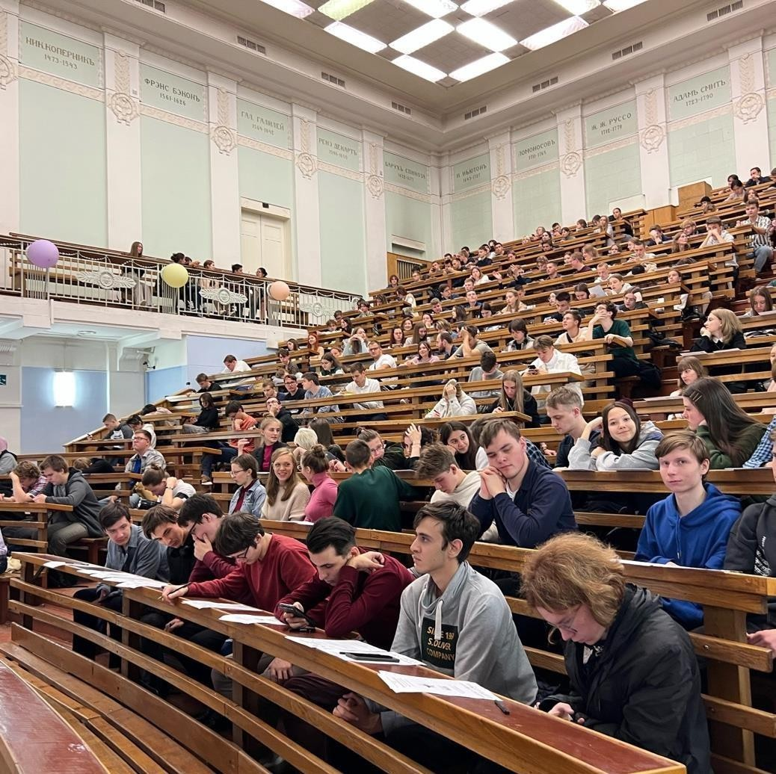
Направление: Публичная политика и
социальные науки
Практики проводятся в:
В органах государственной власти и местного самоуправления; коммерческих организациях, общественных организациях и политическим партиях; в учебных заведениях; в средствах массовой информации.
Вы будете изучать:
Политические коммуникации в современном обществе, Социальная политика и социальное государство, Гражданское общество в современной России, Информационная политика и медиасистема современного общества, Политические технологии в государственном управлении, Публичная политическая риторика, Управление государственными проектами и программами, Технологии экспертно-аналитической деятельности и др.
4 бюджетных места ВСЕГО:
Отдельная квота – 1
Особая квота – 1
Основные бюджетные места – 2
Платные места: 16

Slide 20
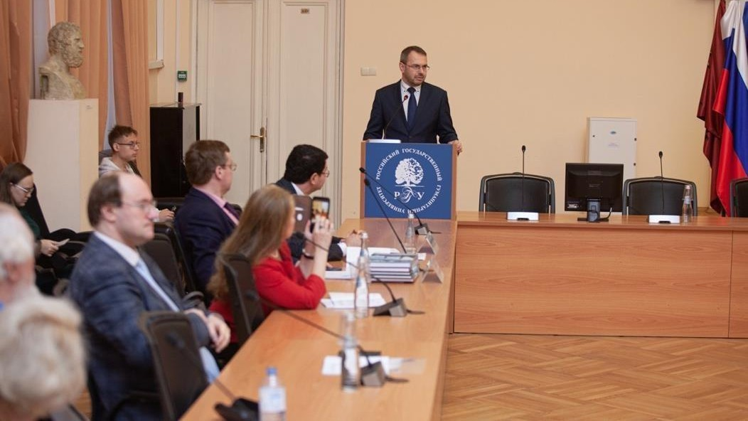

Направление: Регионоведение России (Очно-заочное)
Общие
России,
курсы:
Политическая
география
Практики проходят в органах государственной власти и местного самоуправления; коммерческих организациях, общественных организациях и политическим партиях; в учебных заведениях; в средствах массовой информации.
политический
анализ и организация современной
прогнозирование, государственных России,
учреждений
государствоведение,
25 мест по договору
этноконфессиональная карта России и др.
Специализированные курсы: История политико-культурных коммуникаций
регионов России (блок дисциплин о регионах
России), туристический потенциал регионов
Программа нацелена на формирование государственной и общественной элиты современной России. Основой обучения является развитие лидерских качеств, приобретение практических навыков в сфере управления социально-экономическими процессами и формирования общественного мнения.
России, регионов России.
инвестиционный России, демография
потенциал современной
и межрелигиозные отношения в Российской
Межнациональные
Федерации, военная стратегия и национальная безопасность России и др.

Slide 21
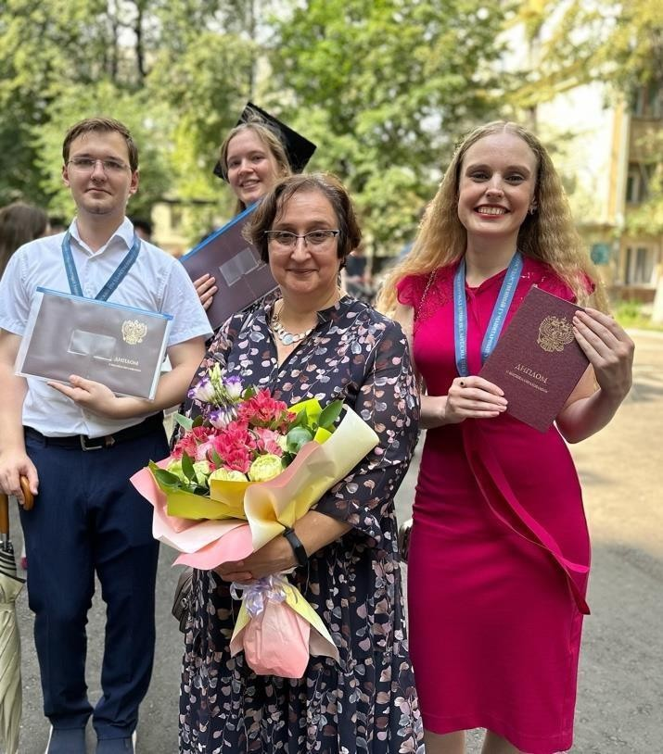
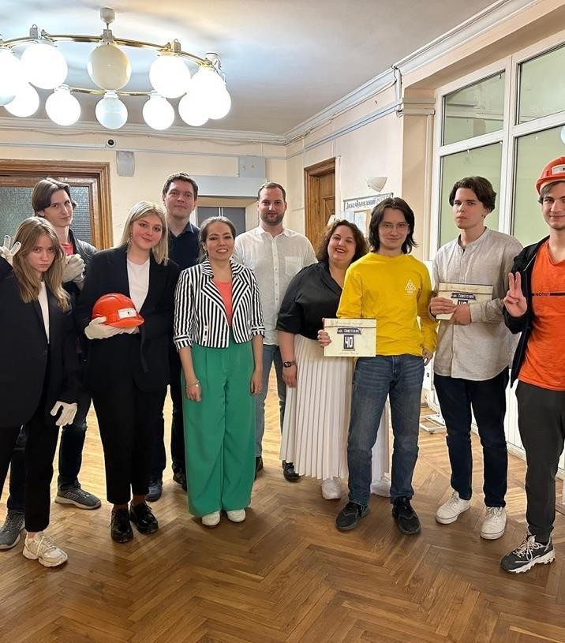
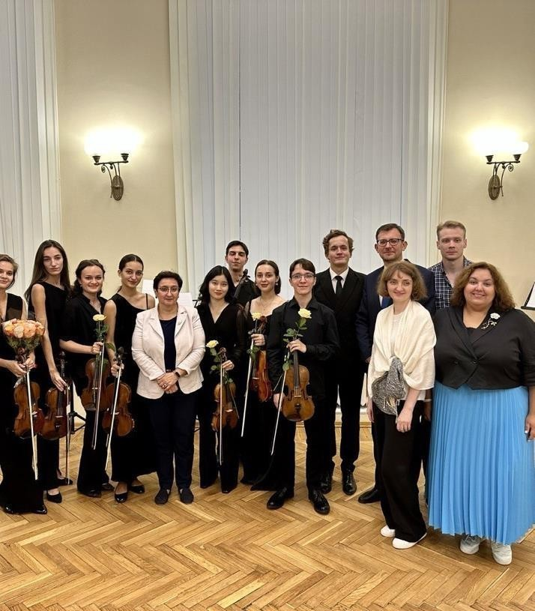

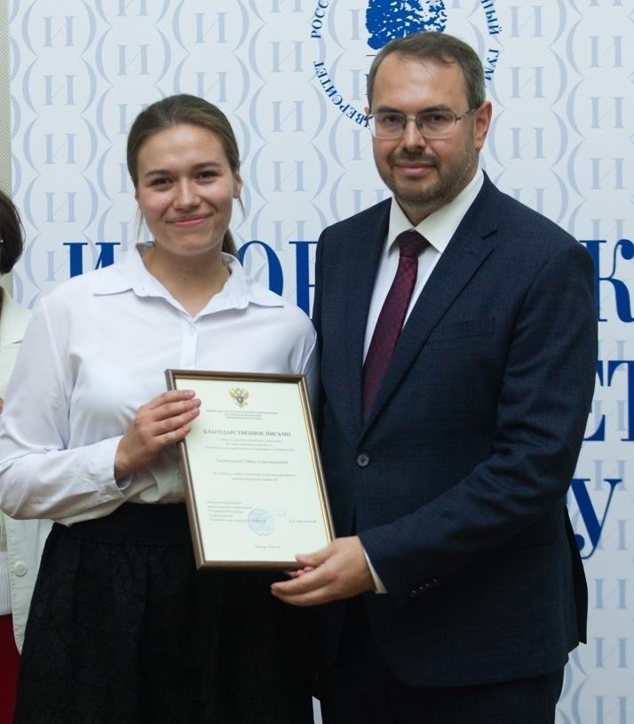
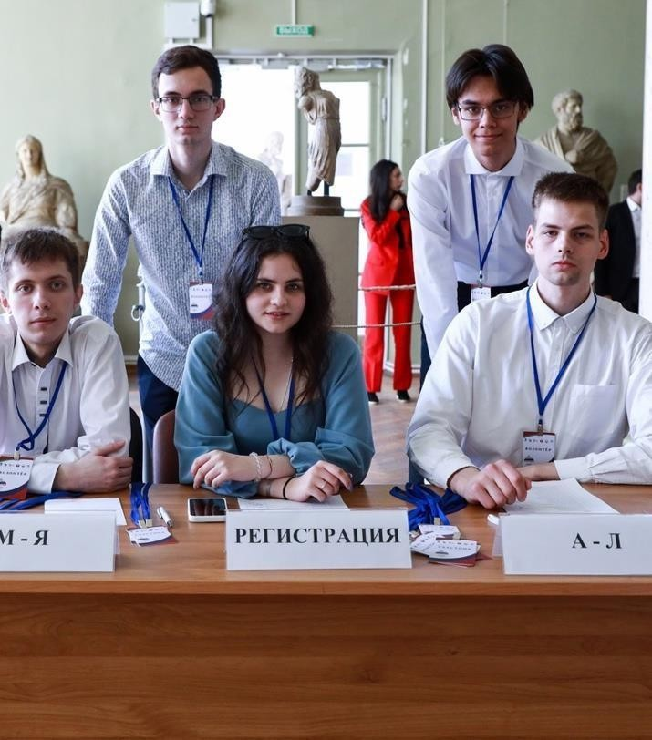
Исторический факультет – это:
Волонтёрская деятельность
Опыт участия в крупных международных и российских мероприятиях
Опыт взаимодействия с местными,
региональными и федеральными властями
Богатая культурная среда

Slide 22

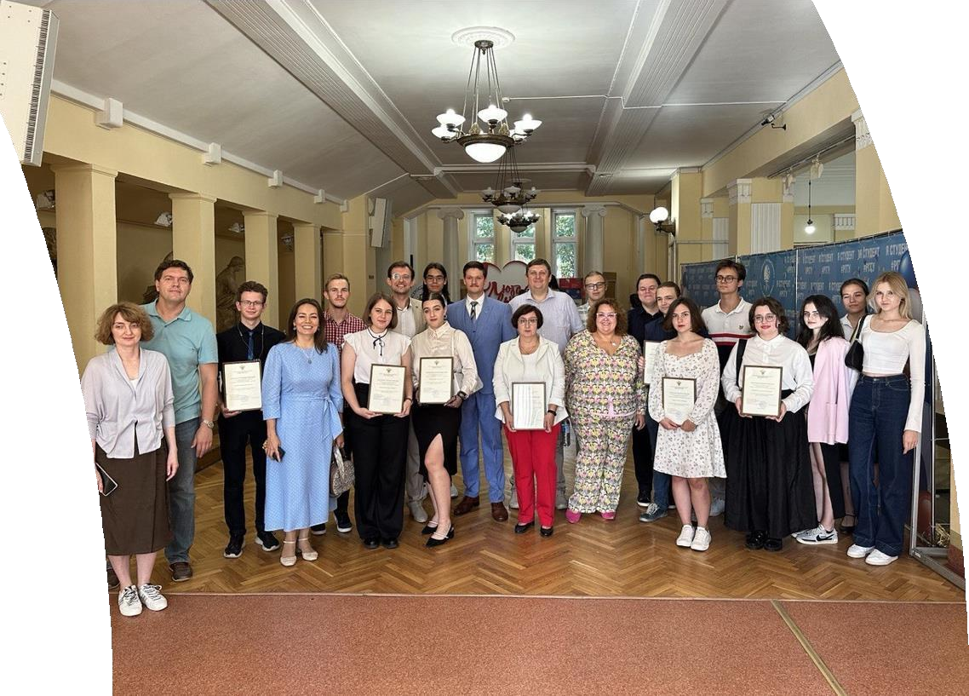
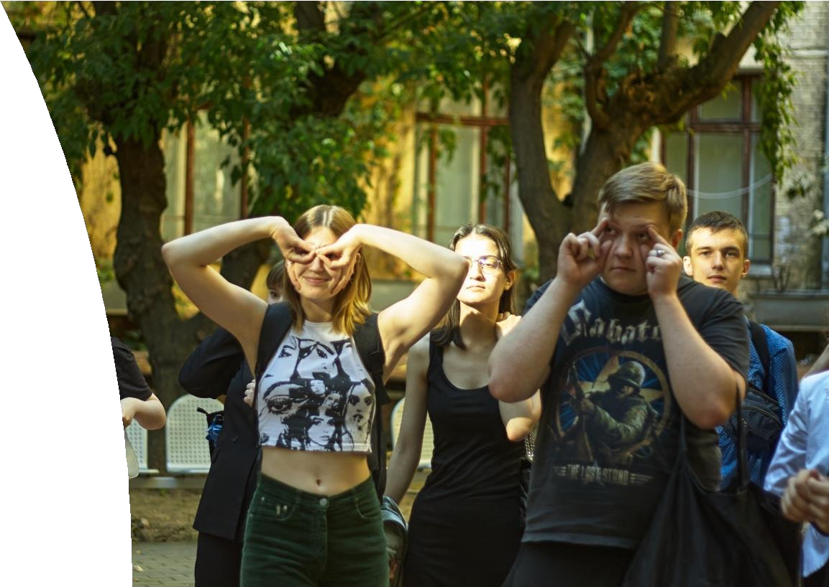
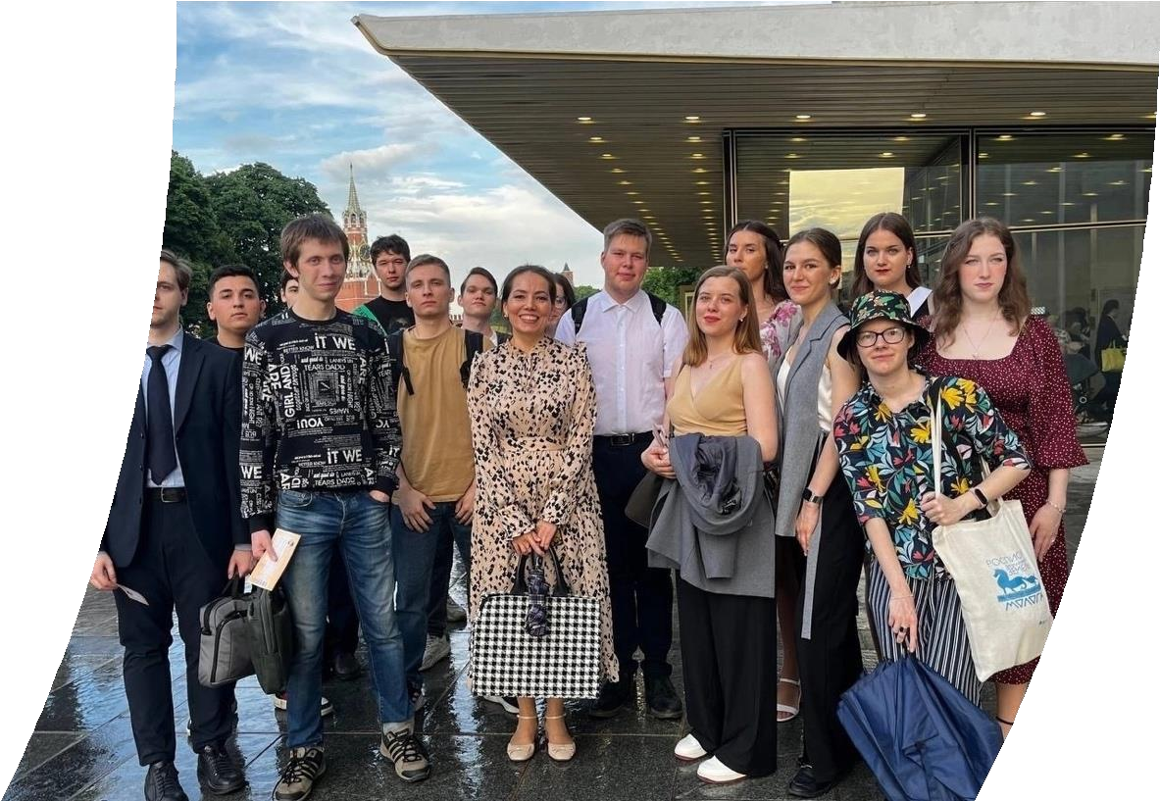
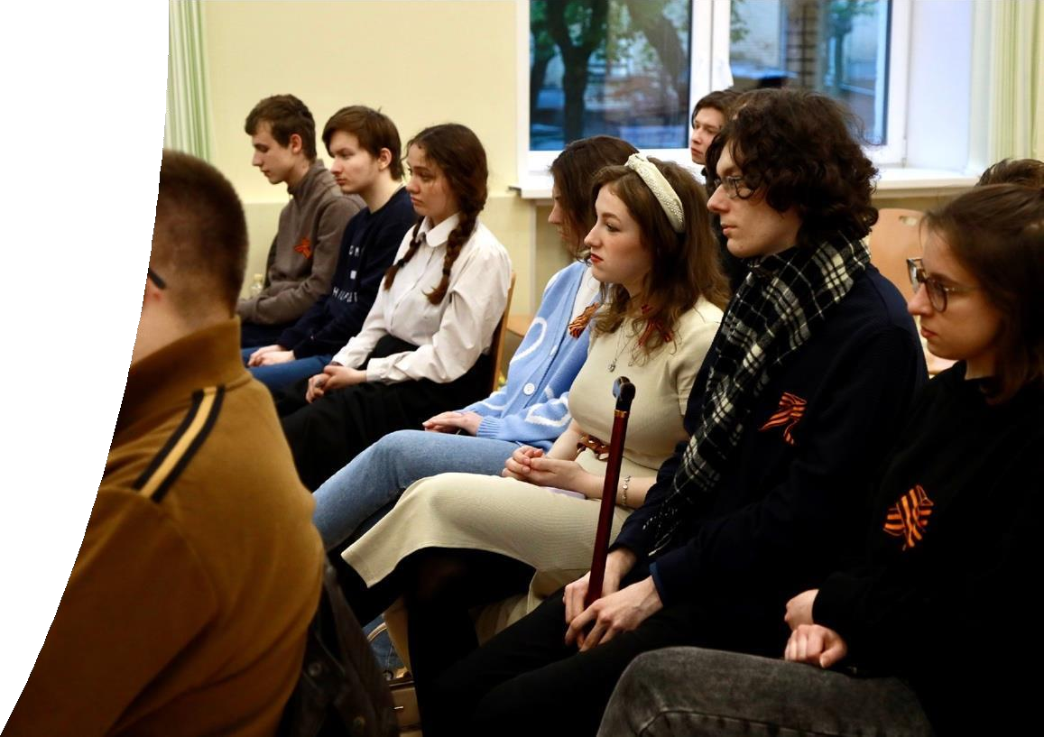

Активная
студенческая жизнь
Благоприятная психологическая обстановка среди
студентов факультета
Мероприятия, клубы по интересам, конкурсы, экскурсионные поездки
Благотворительные инициативы

Slide 23


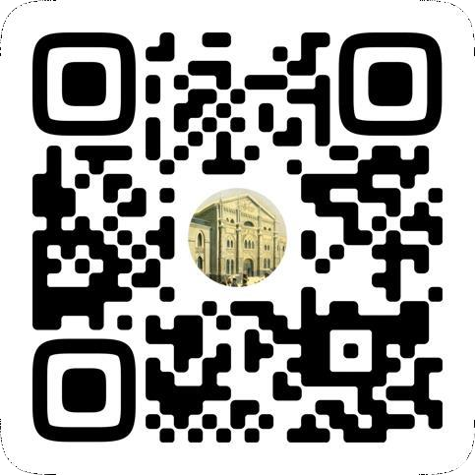






Новости и события
https://www.rsuh.ru/education/istfak/
https://vk.com/istfakrggu
https://max.ru/id7707033405_gos12

